Slide 1

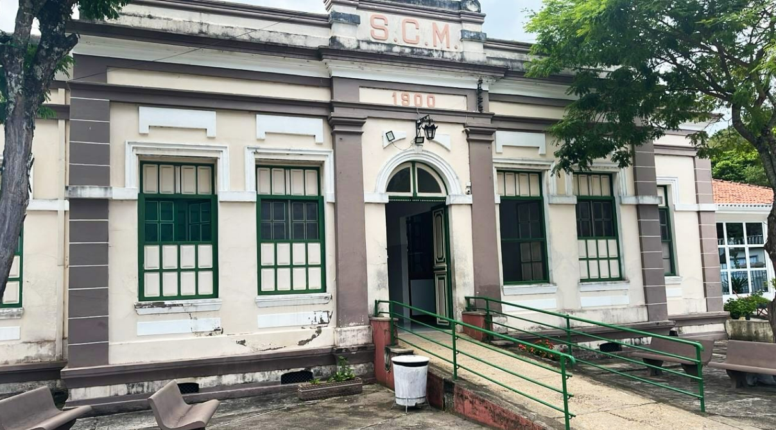
RELATÓRIO DE FINALIZAÇÃO ADMINISTRATIVA 2024 - SCMSLP

Slide 2
HISTÓRICO
A Santa Casa de Misericórdia de São Luiz do Paraitinga, situada à Praça Coronel Theodoro Coelho, 48, Centro, São Luiz do Paraitinga, como os outros prédios da cidade, é tombada pelo Patrimônio Histórico (CONDEPHAAT). A Santa Casa foi fundada no dia 07 de março de 1875, pelo então Juiz de Direito da Comarca, Dr. João Cândido Rodrigues de Andrade, que junto com outras personalidades do município, promoveu a sua instalação. O primeiro prédio onde a Santa Casa funcionou, ficava na Rua Benfica, onde nos dias atuais é uma residência. Segundo informações era uma casa assombrada, em estilo colonial, com portas e janelas vermelhas e paredes brancas. Em 1900, foi construído o atual prédio da Santa Casa, construção está realizada com recursos da família Domingues de Castro. O seu primeiro provedor foi o Dr. João Cândido Rodrigues de Andrade, e o primeiro Diretor Clínico o Dr. Bento Gonçalves Cruz, médico e pai do Dr. Oswaldo Gonçalves Cruz, higienista e cientista na área da Saúde Pública. A Santa Casa de Misericórdia é uma instituição filantrópica, sem fins lucrativos que dentro das normas estabelecidas pela legislação e regulamentos em vigor, abriga e socorre gratuitamente, enfermos necessitados sem distinção de classe, cor, sexo ou religião.

Slide 3
INTERVENÇÃO
A intervenção Municipal da Santa Casa de Misericórdia de São Luiz do Paraitinga, inicia – se no 13 de janeiro de 2016, conforme Decreto de Nº05 do mesmo ano, com o Prefeito em exercício Srº Alex Euzébio Torres, com período de vigência 180 (cento e oitenta dias) podendo cessar antes ou se prorrogar por iguais ou sucessivos período de acordo com a necessidade do interesse público.
Tal medida é tomada pelas seguintes causas (conforme consta em DECRETO Nº 05, DE 13 DE JANEIRO DE 2016).

Slide 4
INTERVENÇÃO ADMINISTRATIVA ATUAL
No dia 11 de janeiro de 2017, a atual gestão Municipal a Prefeita Srª Ana Lucia Bilard Sicherle, nomeia como interventora da Santa Casa de Misericórdia a Srª Vânia Maria Frade Borriello de Andrade, que permanece a frente da responsabilidade legal do Hospital até a presente data.
Entre os anos de 2017 e 2022, foram realizados os pagamentos dos débitos em atrasos, que a Santa Casa de Misericórdia de São Luiz do Paraitinga tinha com seus credores, que somados totalizavam-se um valor de R$ 285.458,59 (duzentos e oitenta e cinco mil, quatrocentos e cinquenta e oito reais e cinquenta e nove centavos).
A Santa Casa de Misericórdia de São Luiz do Paritinga, conta com atendimento 7 dias na semana, 24 (vinte e quatro) horas por dia, com 02 (dois) médicos de atendimento diurno, 01 (um) médico de atendimento noturno e 01 (um) médico de remoção, com empresa contratada por meio de licitação.

Slide 5
INTERVENÇÃO ADMINISTRATIVA ATUAL
A Santa Casa de São Luiz do Paraitinga tem sua prestação de Contas em dia, entregue mensalmente na Prefeitura Municipal e disponibilizada no formato PDF/A no seu site, tendo uma transparência dos gastos e a utilização dos recursos repassados.
Contamos também com a realização de exames de analises clínicos e de Raio-x, com o atendimento digno aos munícipes, bem como disponibilizado nas recepções a avaliação de atendimentos prestados e as condições de limpeza e conservação do espaço.

Slide 6
BENS EXISTENTES
Nº | Item | Proveniente | Observação
01 | Fazenda (Localizada em Catuçaba) | Doação | Em processo judicial
02 | Apartamento SP | Doação | Apartamento está desocupado, necessita de reforma e gera um gasto mensal de R$474,55 com despesa de condomínio.
03 | Veiculo Fiat Uno Fire 2008 | Doação | Em uso da Santa Casa
04 | Ambulância Fiat Doblo 2009 | Doação | Em uso da Santa Casa

Slide 7
MELHORIAS REALIZADAS NA INTERVENÇÃO ATUAL (ESPAÇO FÍSICO)
A Santa Casa de Misericórdia de São Luiz do Paraitinga, representada por sua interventora Vânia Maria Frade Borriello de Andrade, aos longos de seus 8 (oito) anos a frente da administração da mesma, realizou diversas benfeitorias em seu espaço físico, pela aquisição de materiais e regularização de documentação, que só foram concluídas com a ajuda da Prefeitura, apoio de terceiros, recurso próprio e emendas.

Slide 8
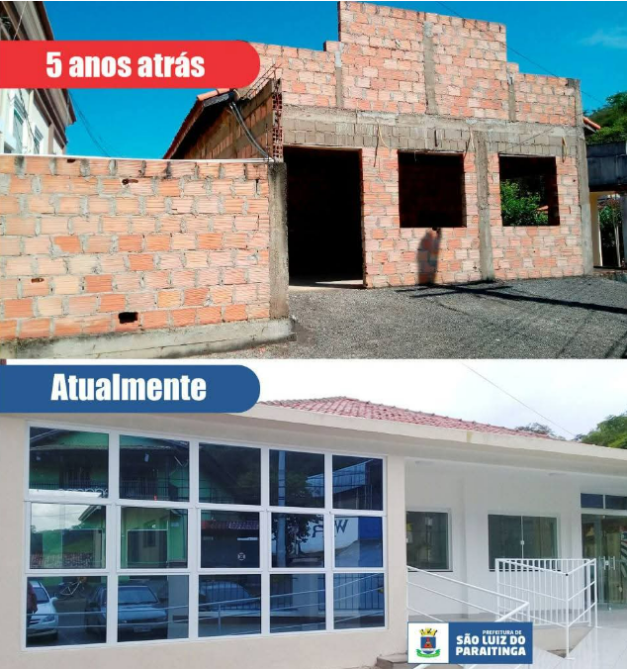
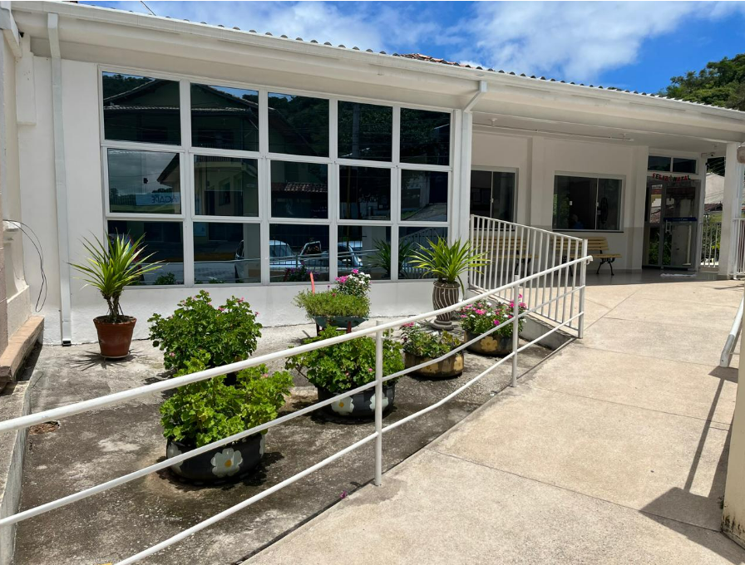
MELHORIAS REALIZADAS NA INTERVENÇÃO ATUAL (ESPAÇO FÍSICO)
Reforma corredor prédio antigo
Anexo (Prédio Novo) – Inaugurado em 08/12/2018

Slide 9
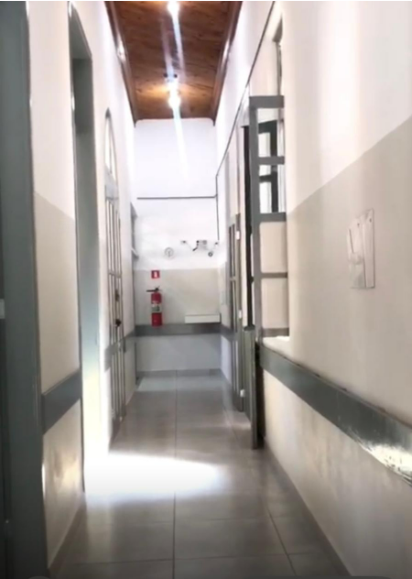
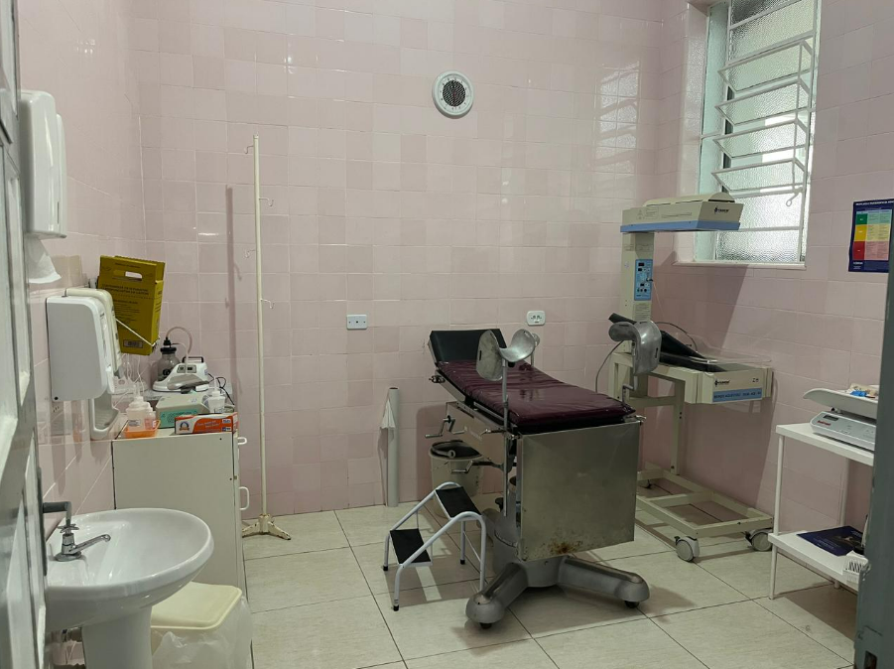
MELHORIAS REALIZADAS NA INTERVENÇÃO ATUAL (ESPAÇO FISICO)
Pintura do Prédio anexo
Reforma sala de parto

Slide 10
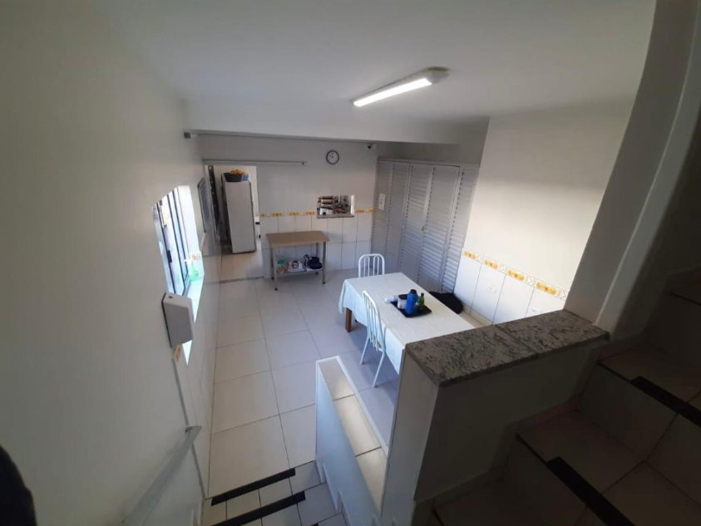
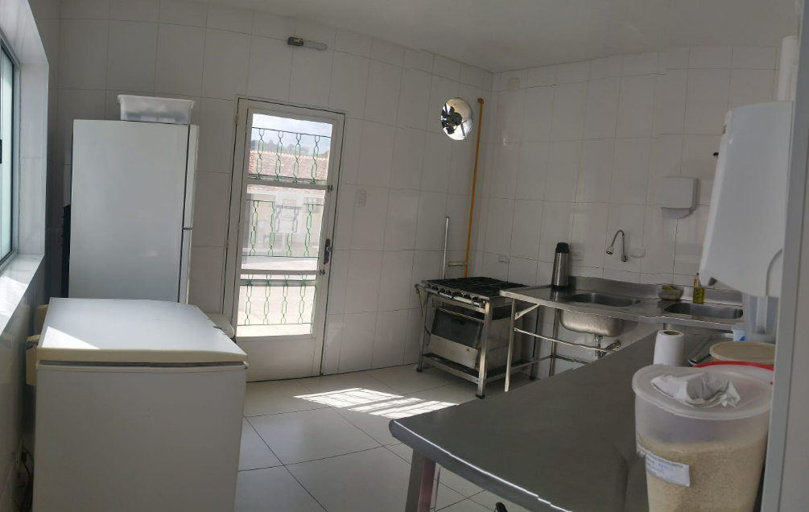
MELHORIAS REALIZADAS NA INTERVENÇÃO ATUAL (ESPAÇO FÍSICO)
Reforma Refeitório
Reforma Cozinha

Slide 11
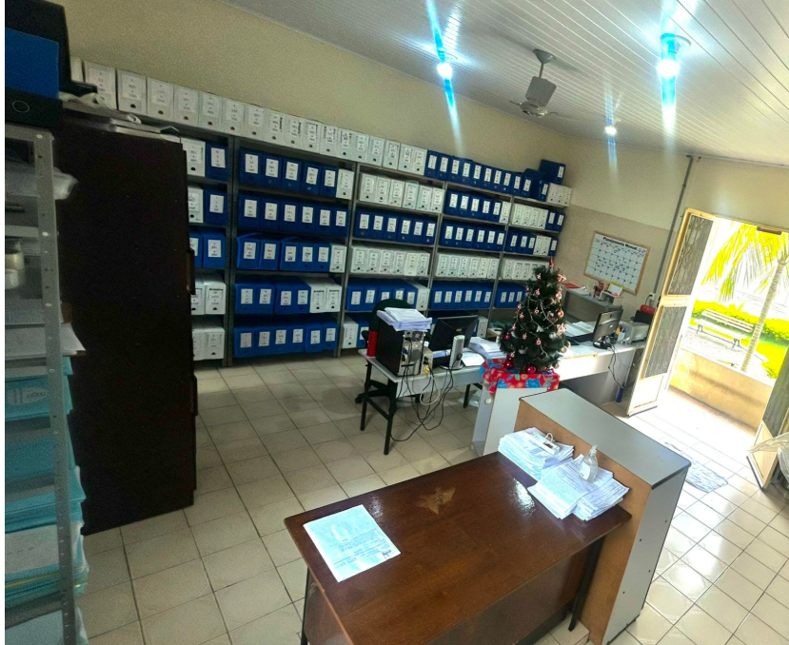
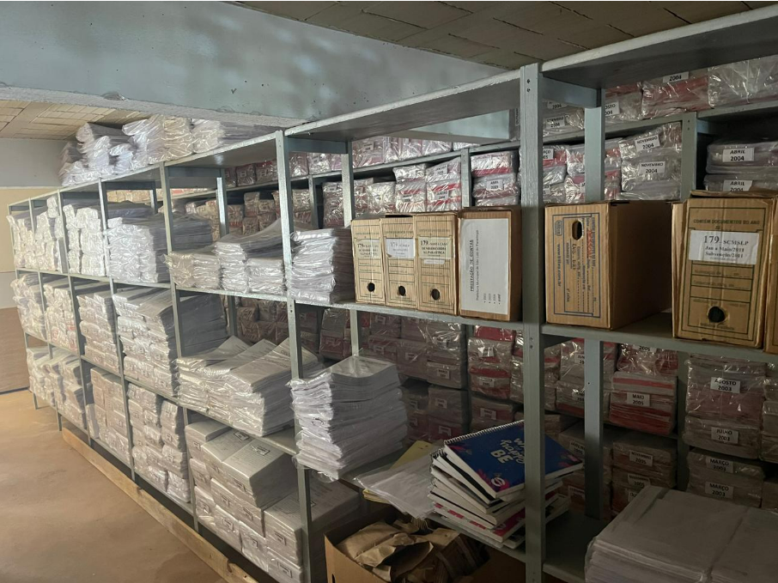
MELHORIAS REALIZADAS NA INTERVENÇÃO ATUAL (ESPAÇO FÍSICO)
Novo Local Same (com mais espaço para arquivo de F’As e Prontuários
Novo arquivo (seguindo solicitação de adequação AVCB)

Slide 12
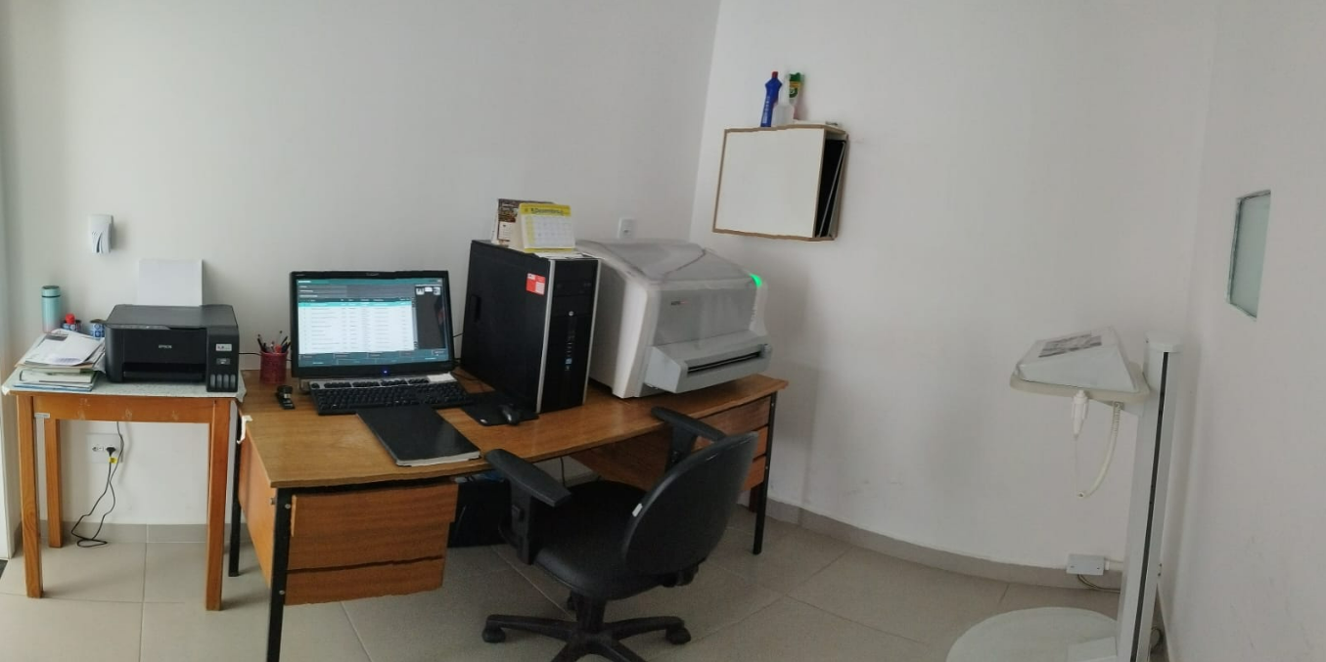
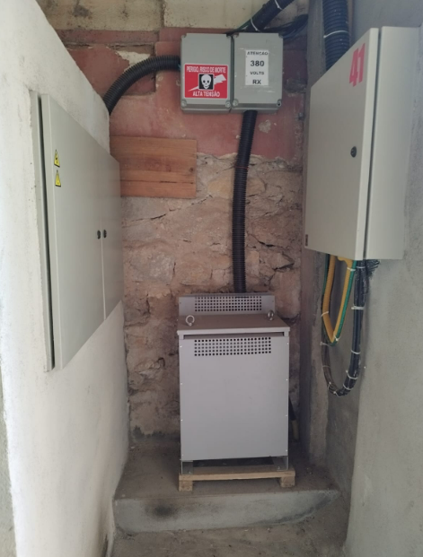
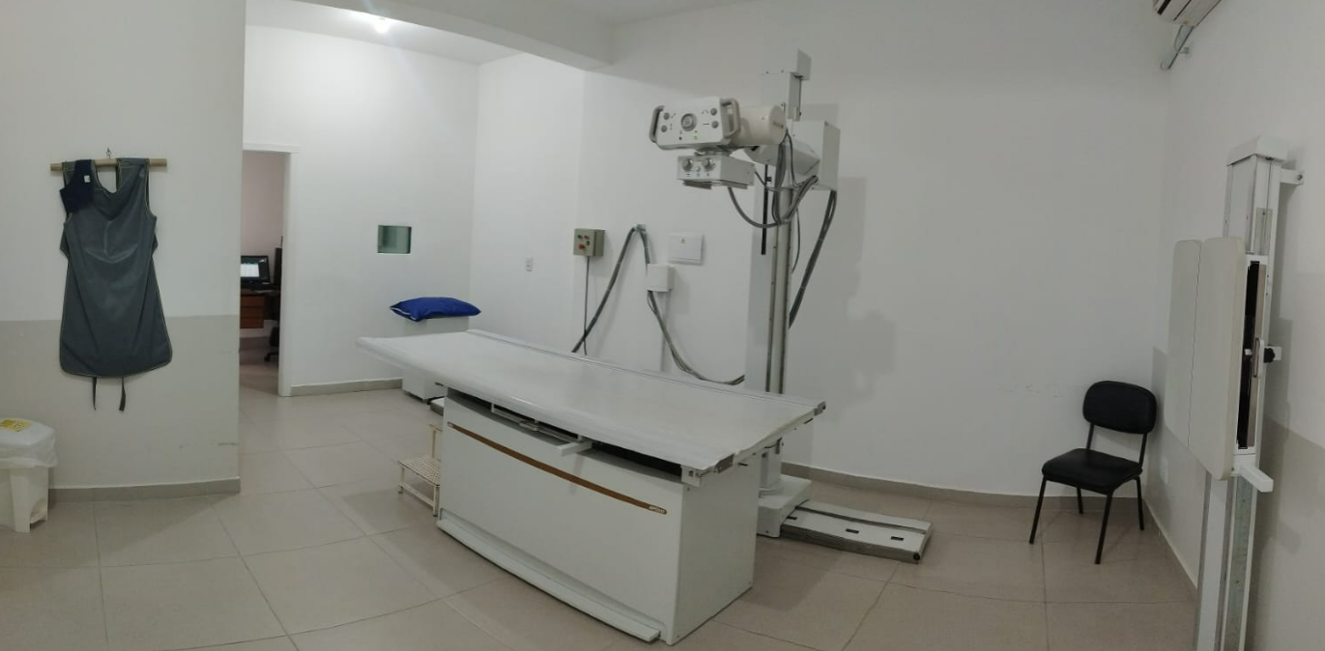
MELHORIAS REALIZADAS NA INTERVENÇÃO ATUAL (ESPAÇO FÍSICO)
Sala de Raio X
Padrão de energia para sala de Raio X

Slide 13
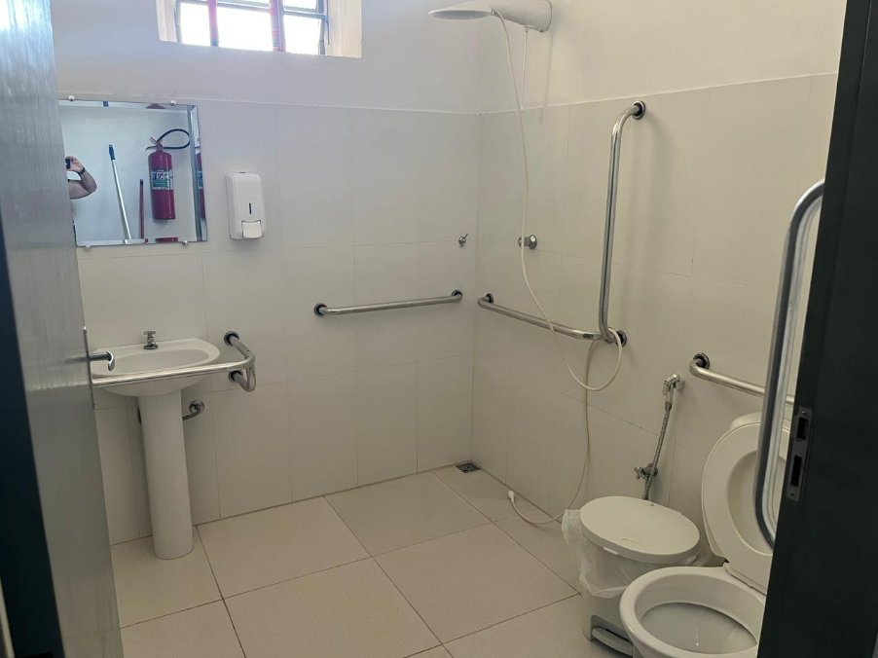
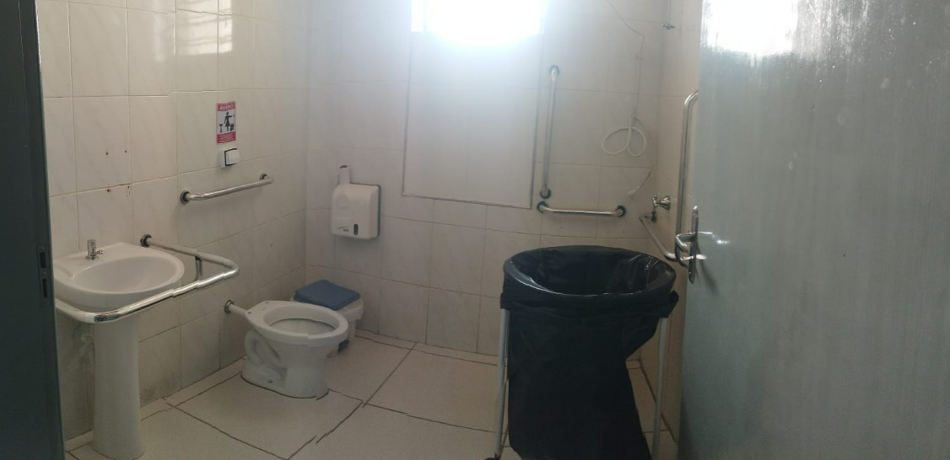
MELHORIAS REALIZADAS NA INTERVENÇÃO ATUAL (ESPAÇO FÍSICO)
Construção de novo banheiro na enfermaria feminina
Reforma banheiro masculino

Slide 14
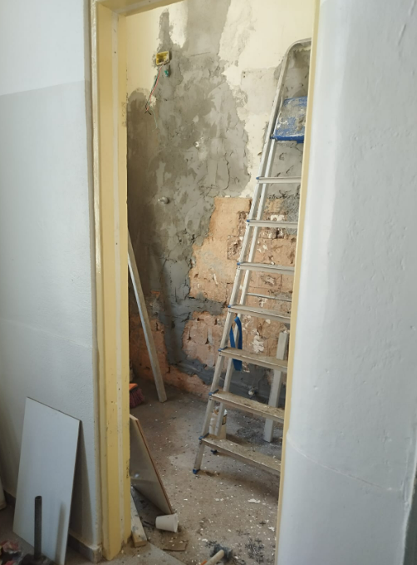
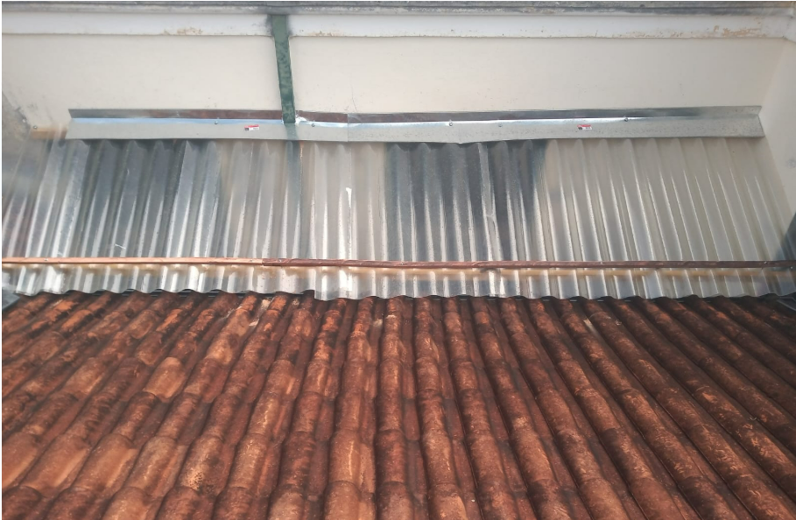
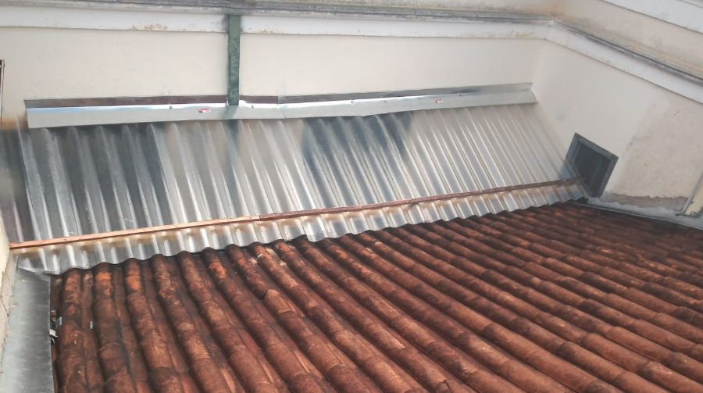
MELHORIAS REALIZADAS NA INTERVENÇÃO ATUAL (ESPAÇO FÍSICO)
Reforma Banheiro Pediatria (Obra em andamento)
Colocação de Telhado (Sala do Santo, parte que era descoberta)

Slide 15
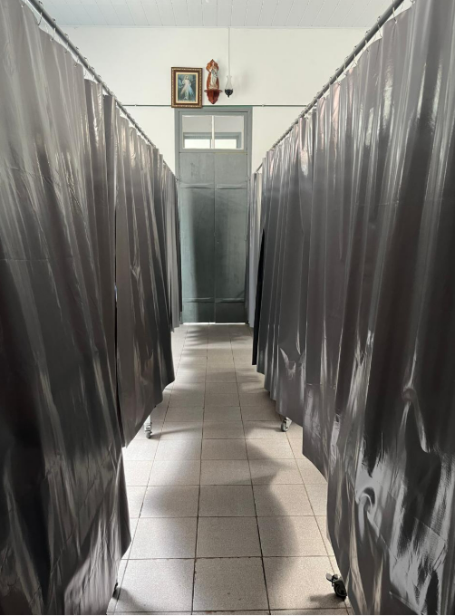
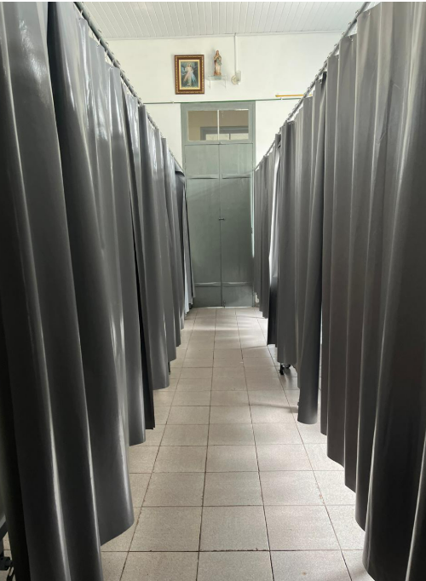
MELHORIAS REALIZADAS NA INTERVENÇÃO ATUAL (ESPAÇO FÍSICO)
Pintura Enfermaria masculina e Troca de Cortinas
Pintura Enfermaria feminina e Troca de Cortinas

Slide 16
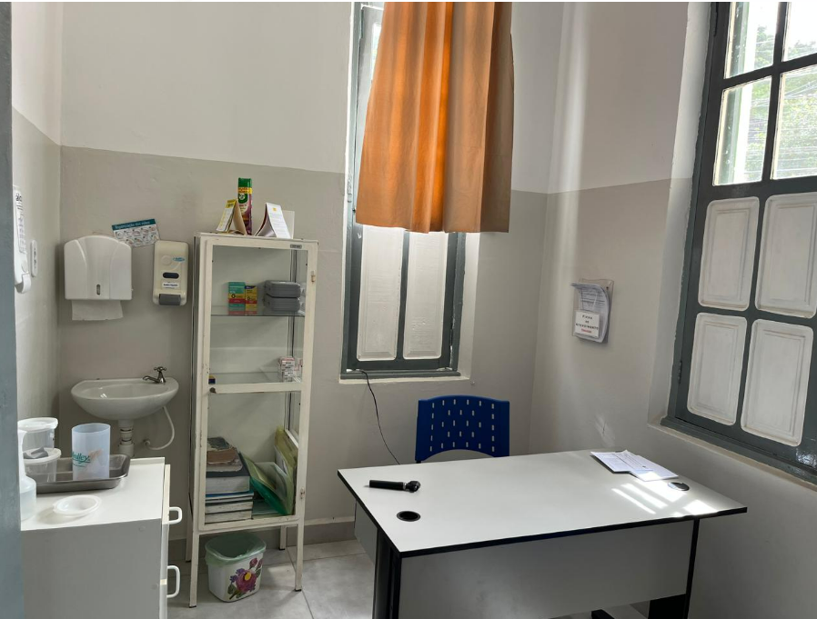
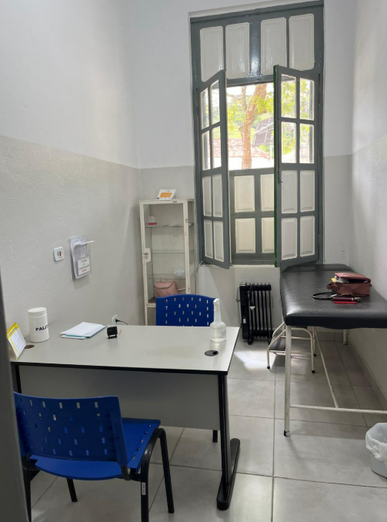
MELHORIAS REALIZADAS NA INTERVENÇÃO ATUAL (ESPAÇO FÍSICO)
Reforma Consultório Médico 1
Reforma Consultório Médico 2

Slide 17
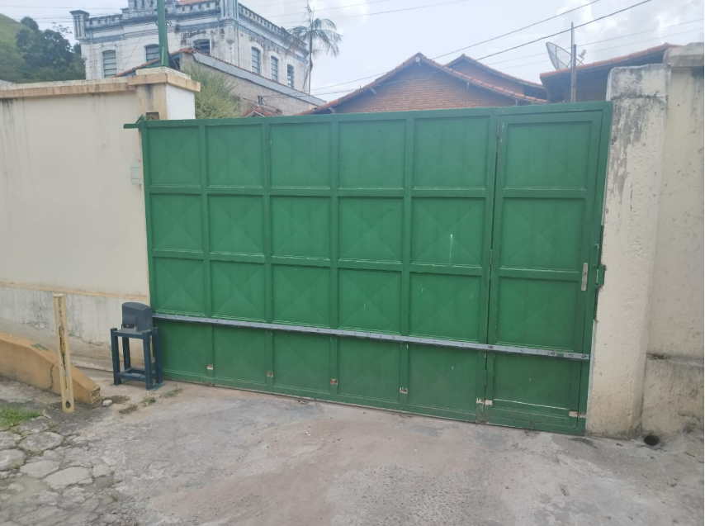
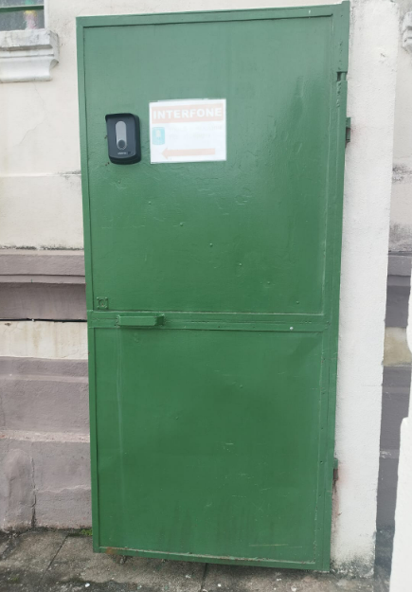
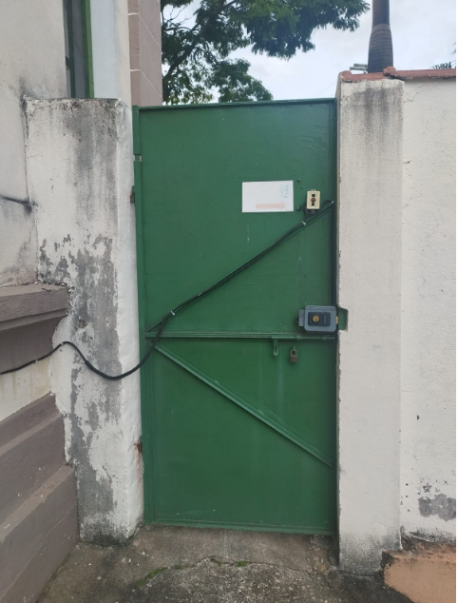
MELHORIAS REALIZADAS NA INTERVENÇÃO ATUAL (ESPAÇO FÍSICO)
Portões elétricos 1
Portões elétricos 2

Slide 18
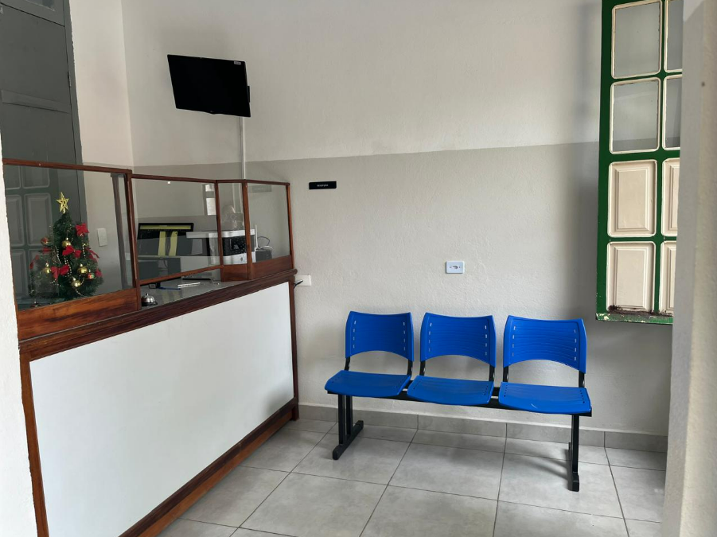
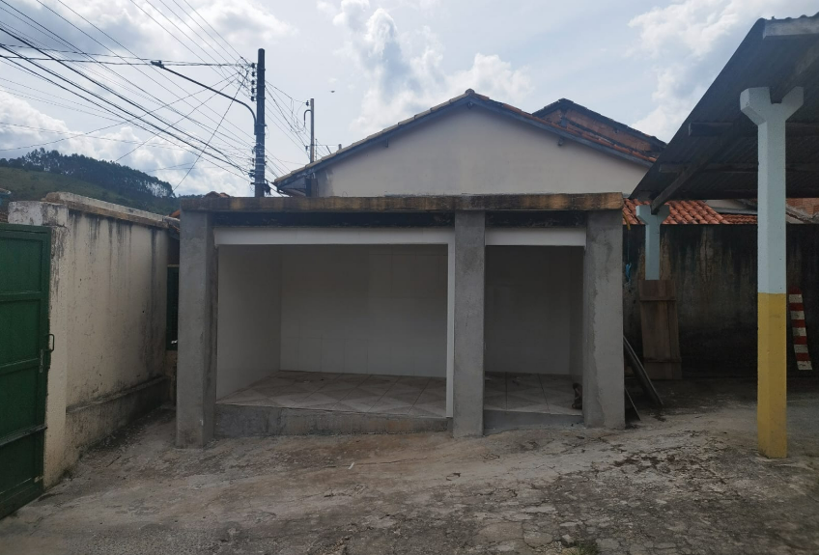
MELHORIAS REALIZADAS NA INTERVENÇÃO ATUAL (ESPAÇO FÍSICO)
Novo local para armazenamento temporário de resíduos (comum, reciclável e infectante) – Obra em andamento
Reforma recepção antiga

Slide 19
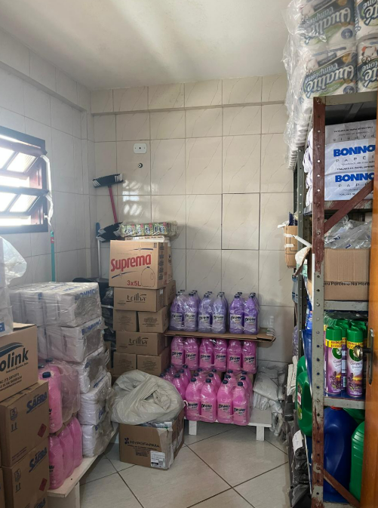
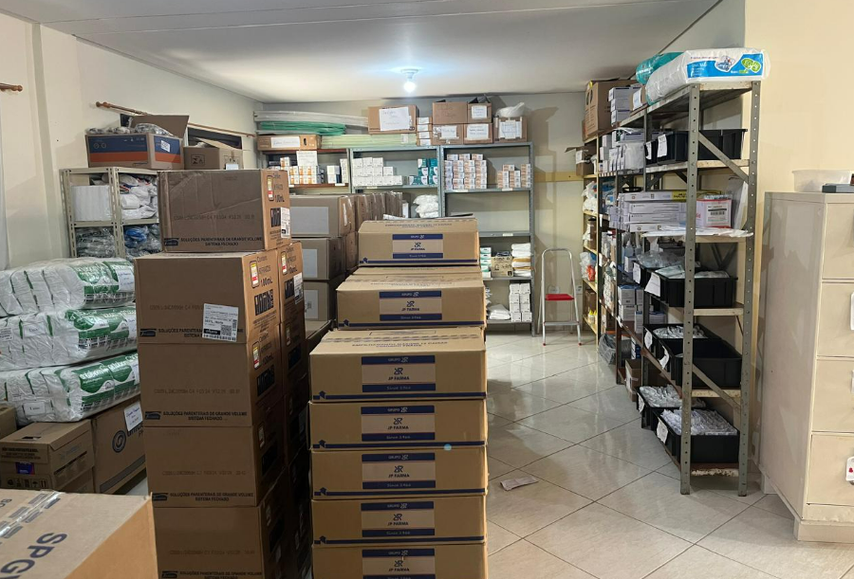
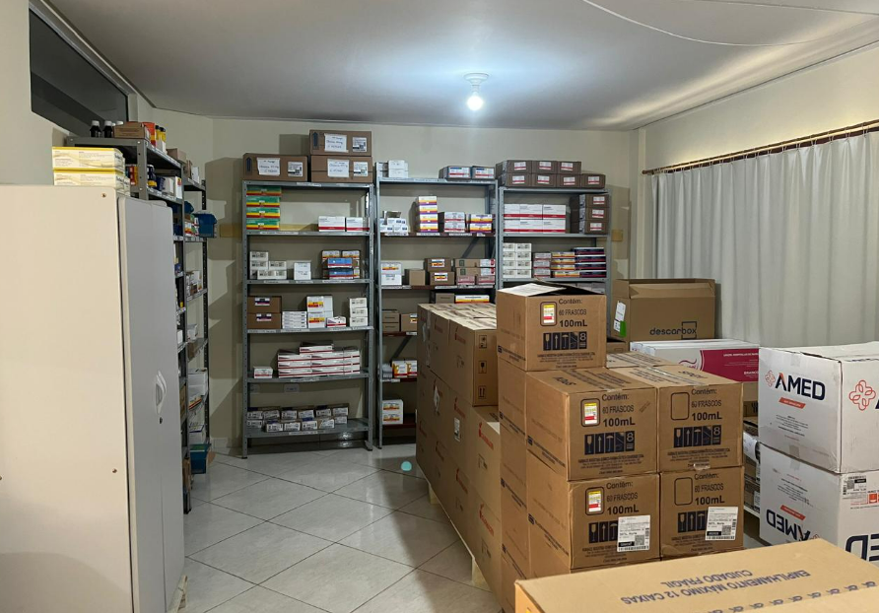
MELHORIAS REALIZADAS NA INTERVENÇÃO ATUAL (ESPAÇO FÍSICO)
Novo local para armazenamento de materiais de limpeza
Dispensário maior (suportando assim capacidade maior do nosso estoque de Medicamentos e Materiais)

Slide 20
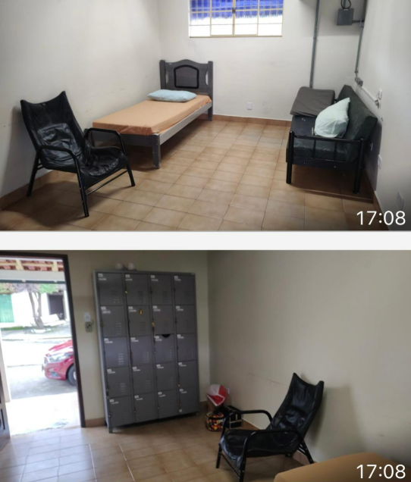
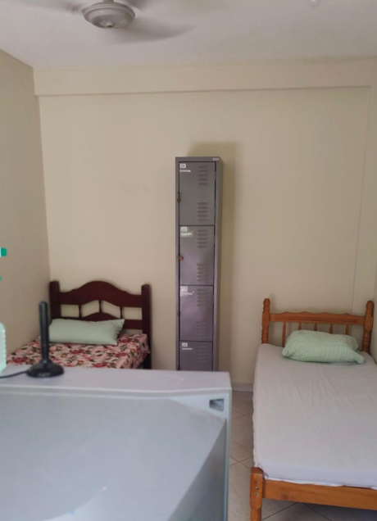
MELHORIAS REALIZADAS NA INTERVENÇÃO ATUAL (ESPAÇO FÍSICO)
Local de descanso para enfermagem
Local de descanso para os colaboradores

Slide 21
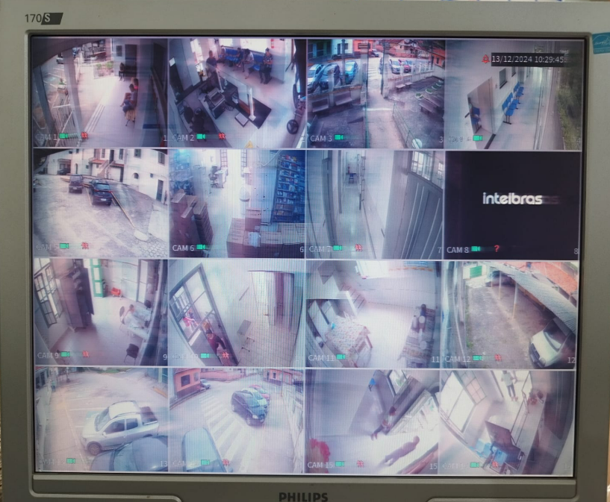
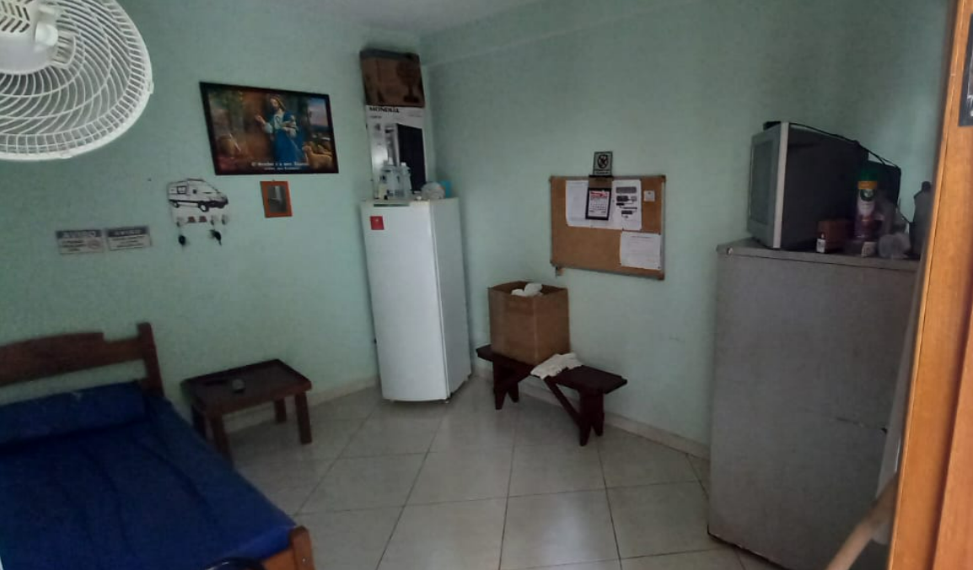
MELHORIAS REALIZADAS NA INTERVENÇÃO ATUAL (ESPAÇO FÍSICO)
Novo local de descanso Motoristas
Instalação de câmeras de vigilância no hospital

Slide 22
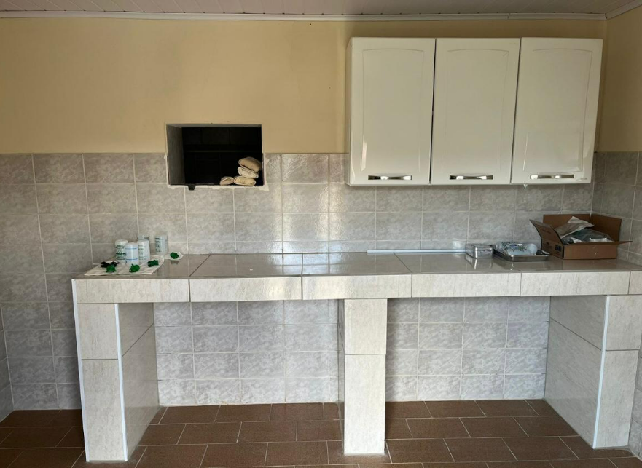
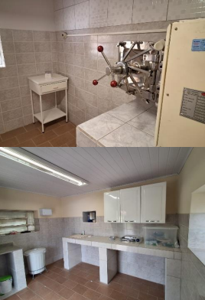
MELHORIAS REALIZADAS NA INTERVENÇÃO ATUAL (ESPAÇO FÍSICO)
Expurgo
Sala de Esterilização

Slide 23
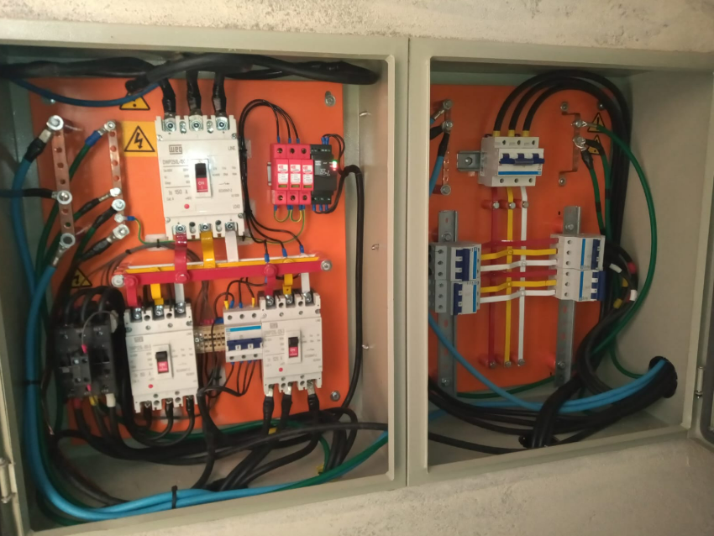
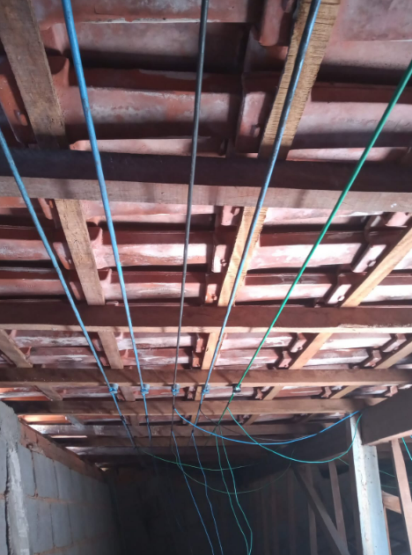
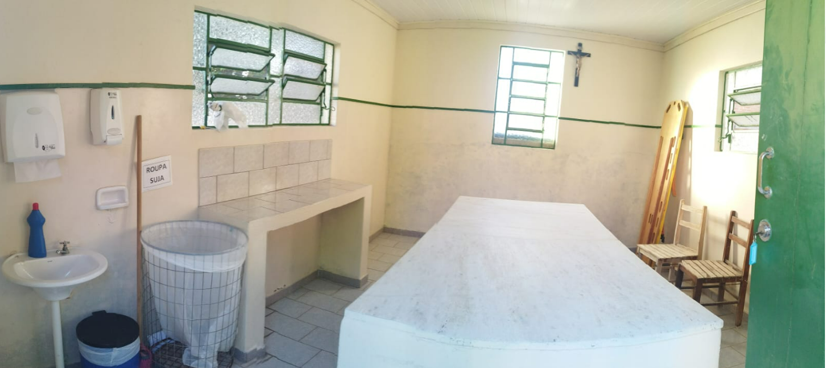
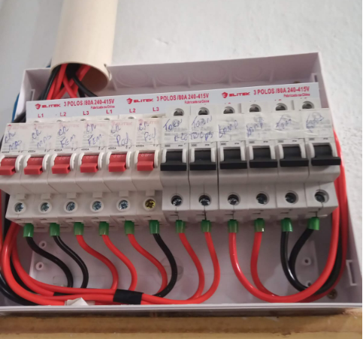
MELHORIAS REALIZADAS NA INTERVENÇÃO ATUAL (ESPAÇO FÍSICO)
Troca fiação elétrica
Adequação Necrotério

Slide 24
MELHORIAS REALIZADAS NA INTERVENÇÃO ATUAL (Materiais)
Aquisição de camas hospitalares
Aquisição de Poltronas
Aquisição de TACAOCA (respirador portátil)
Aparelhos de emergência (aspirador, eletrocardiograma, monitor, sonar fetal de mesa, prancha de transporte, entre outros..)
Computadores
Notebooks
Impressoras e scanners
Nobreaks
Instalação Projeto Bombeiro
Aquisição de um Carro Citroen C3 0 km (Aguardando a entrega)

Slide 25
MELHORIAS REALIZADAS NA INTERVENÇÃO ATUAL (Documentação)
A Santa Casa de Misericórdia de São Luiz do Paraitinga, realizou todas as adequações solicitadas pelos setores responsáveis, onde conseguimos a Certificação de Entidades Beneficentes de Assistência Social – Saúde, também realizamos todas as exigências solicitadas pelo Corpo de Bombeiros e hoje possuímos o AVCB, trabalhando de forma transparente, com todos os recursos disponibilizado.

Slide 26
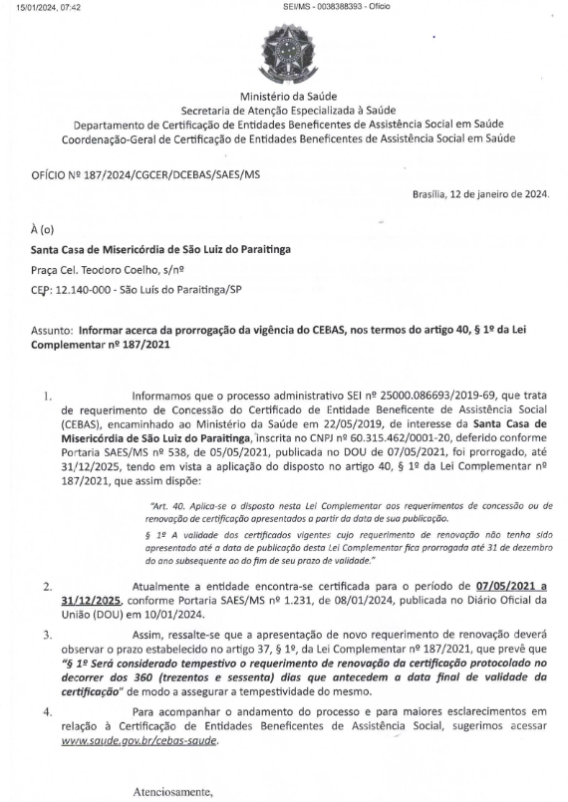

MELHORIAS REALIZADAS NA INTERVENÇÃO ATUAL (Documentação)
CEBAS
AVCB

Slide 27
MELHORIAS REALIZADAS NA INTERVENÇÃO ATUAL (Documentação)
Prestação de contas disponibilizada em site
Prestação de Contas entregue mensalmente dentro do prazo à Prefeitura Municipal
Tabela SUS Paulista, adesão Resolução Jan/2020 (Valor recebido de janeiro à novembro 2024 R$70.317,00) *valor será utilizado para pagamento médico*
Piso da Enfermagem (Recurso Federal)

Slide 28
DAS MELHORIAS REALIZADAS NA INTERVENÇÃO ATUAL (Capacitação)
A Santa Casa de Misericórdia de São Luiz do Paraitinga, realizou o convênio com a Faculdade Anhanguera de Taubaté, onde possibilita aos funcionários e familiares de 1º grau, possam realizar curso de ensino superior, fornecendo assim incentivo de capacitação e crescimento profissional.
Convênio com a faculdade Anhanguera

Slide 29
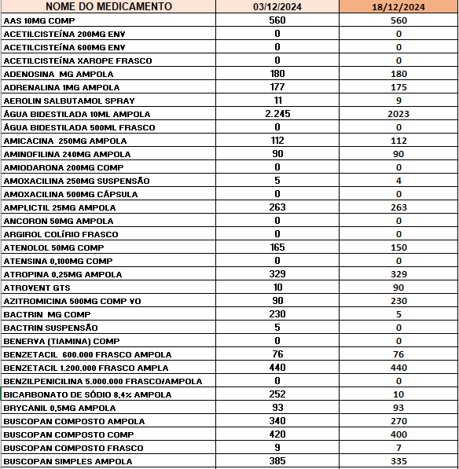
INVENTÁRIO FARMÁCIA - Medicamentos

Slide 30
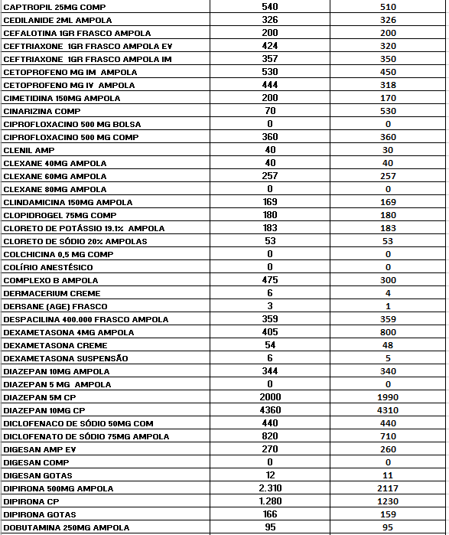
INVENTÁRIO FARMÁCIA - Medicamentos

Slide 31
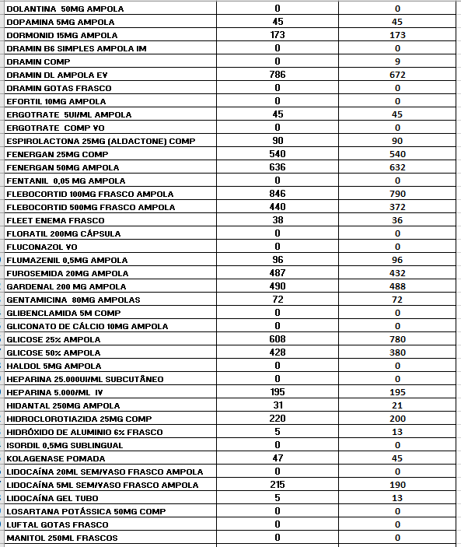
INVENTÁRIO FARMÁCIA - Medicamentos

Slide 32
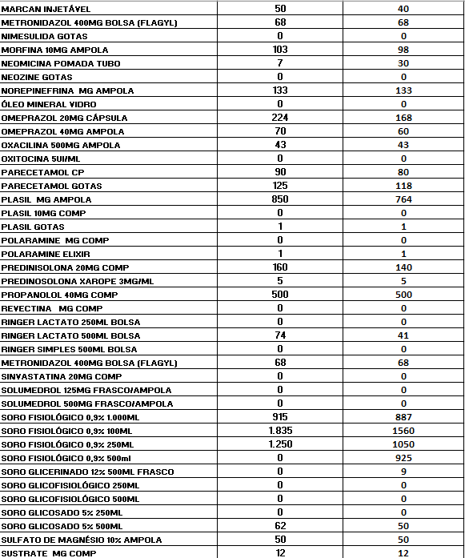
INVENTÁRIO FARMÁCIA - Medicamentos

Slide 33
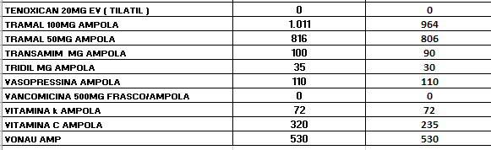
INVENTÁRIO FARMÁCIA - Medicamentos

Slide 34
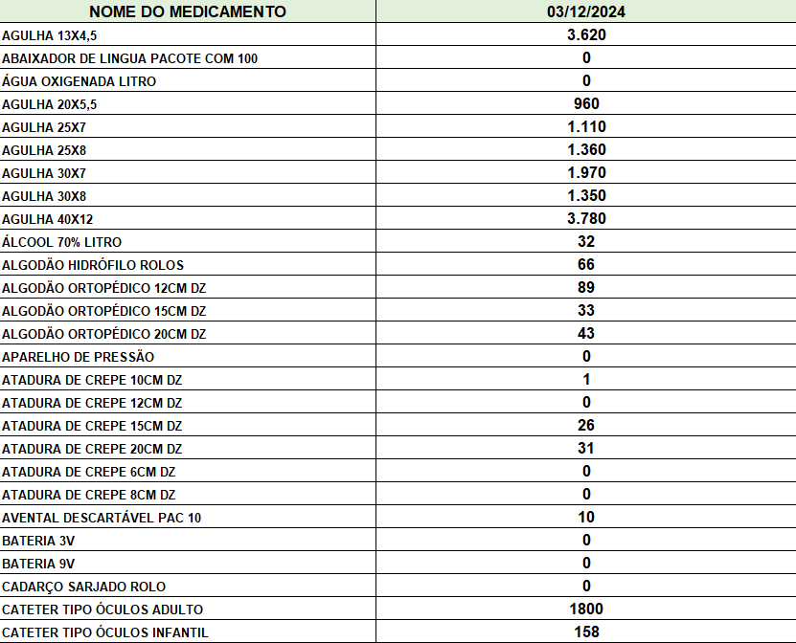
INVENTÁRIO FARMÁCIA – Materiais

Slide 35
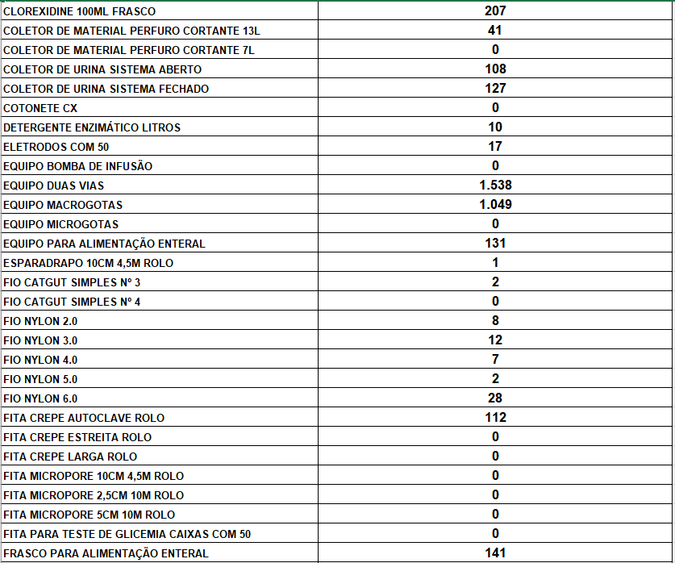
INVENTÁRIO FARMÁCIA – Materiais

Slide 36
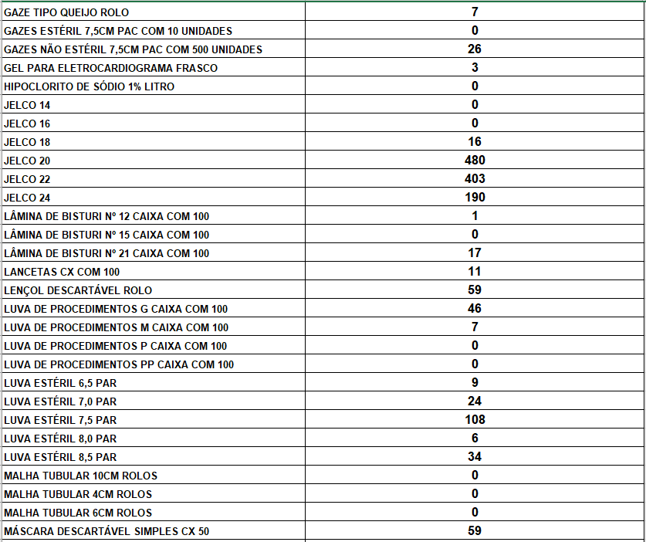
INVENTÁRIO FARMACIA – Materiais

Slide 37
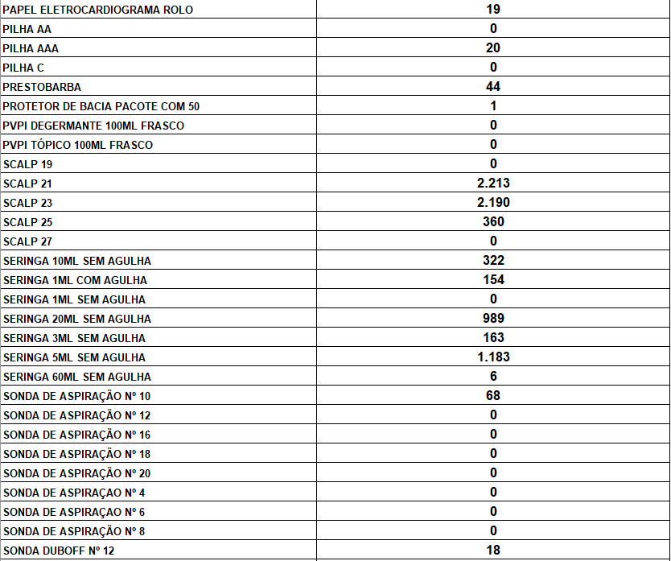
INVENTÁRIO FARMÁCIA – Materiais

Slide 38
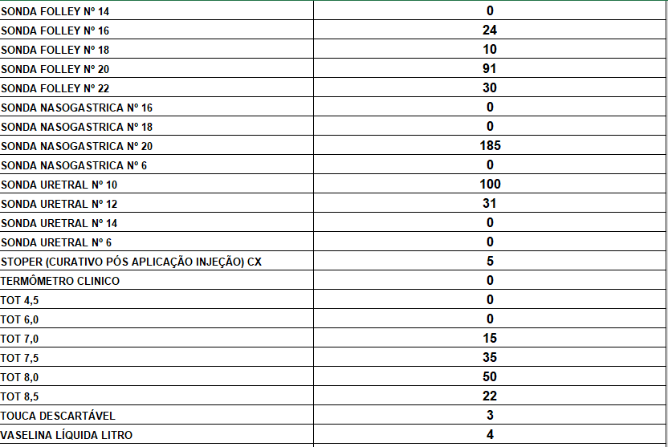
INVENTÁRIO FARMÁCIA – Materiais

Slide 39


INVENTÁRIO LABORATÓRIO - Materiais

Slide 40

Levantamento Rouparia

Slide 41

Levantamento Rouparia

Slide 42


INVENTÁRIO – BENS MOBILIÁRIOS (SALA DE REUNIÃO)

Slide 43


INVENTÁRIO – BENS MOBILIÁRIOS (NUTRIÇÃO)

Slide 44




INVENTÁRIO – BENS MOBILIÁRIOS (ADM)

Slide 45


INVENTÁRIO – BENS MOBILIÁRIOS (ADM)

Slide 46




INVENTÁRIO – BENS MOBILIÁRIOS (SAME)

Slide 47


INVENTÁRIO – BENS MOBILIÁRIOS (FARMÁCIA)

Slide 48

INVENTÁRIO – BENS MOBILIÁRIOS (Dispensário Limpeza)

Slide 49




INVENTÁRIO – BENS MOBILIÁRIOS (Rouparia)

Slide 50



INVENTÁRIO – BENS MOBILIÁRIOS (Lavanderia)

Slide 51


INVENTÁRIO – BENS MOBILIARIOS (Expurgo)

Slide 52

INVENTÁRIO – BENS MOBILIÁRIOS (Área Laboratório )

Slide 53


INVENTÁRIO – BENS MOBILIÁRIOS (Sala de Coleta)

Slide 54



INVENTÁRIO – BENS MOBILIÁRIOS (Laboratório)

Slide 55


INVENTÁRIO – BENS MOBILIÁRIOS (Laboratório)

Slide 56



INVENTÁRIO – BENS MOBILIÁRIOS (Descanso Enfermagem)

Slide 57



INVENTÁRIO – BENS MOBILIARIOS (Descanso Funcionários)

Slide 58


INVENTÁRIO – BENS MOBILIÁRIOS (Refeitório)

Slide 59



INVENTÁRIO – BENS MOBILIÁRIOS (Cozinha)

Slide 60


INVENTÁRIO – BENS MOBILIÁRIOS (Sala do Santo)

Slide 61


INVENTÁRIO – BENS MOBILIÁRIOS (Sala Passagem Plantão)

Slide 62

INVENTÁRIO – BENS MOBILIÁRIOS (Sala Preparo Medicação Internação)

Slide 63



INVENTÁRIO – BENS MOBILIÁRIOS (Corredor Emergência)

Slide 64



INVENTÁRIO – BENS MOBILIÁRIOS (Recepção Antiga)

Slide 65


INVENTÁRIO – BENS MOBILIÁRIOS (Nova)

Slide 66



INVENTÁRIO – BENS MOBILIÁRIOS (Nova)

Slide 67



INVENTÁRIO – BENS MOBILIÁRIOS (Raio - X)

Slide 68




INVENTÁRIO – BENS MOBILIÁRIOS (Sala Medicação)

Slide 69


INVENTÁRIO – BENS MOBILIÁRIOS (consultório 1)

Slide 70

INVENTÁRIO – BENS MOBILIÁRIOS (consultório 2)

Slide 71
CONTRATOS EM VIGÊNCIA
CONTRATOS | DESCRIÇÃO DO SERVIÇO
Multicon | Escritório de Contabilidade
Medix | Locação de Equipamentos RX e Sistema PACS
Rep Acesso | Sistema de Registro de Relógio de Ponto
Lida | Serviços de Segurança do Trabalho (PCMSO, PPRA, CIPA, ASO)
Unilab | Serviços de Realização de Exames Laboratoriais (Laboratório Terceirizado)
Wash Safety – Lavanderia | Serviços de Lavanderia Hospitalar
Produmed | Serviços de Esterilização de Materiais Hospitalar
IBG – Industria Brasileira de Gases | Locação de cilindros e aquisição de O2 e ar comprimido (02 cilindros de ar Comprimido, 30 cilindros de O2 de 10 mt³, 5 cilindros de 1 mt³, 7 cilindros de 3mt³)
Protecta – Tecnologia e Controle de Pragas | Serviço de dedetização
SAPRA | Serviços Controle do Dosímetro RX

Slide 72





CONTRATOS EM VIGÊNCIA – Cilindros Locados IBG
IBG – Industria Brasileira de Gases
O2 (dois) cilindros de ar comprimido 10 mt³;
30 cilindros de O2 de 10 mt³;
5 cilindros de 1 mt³;
7 cilindros de 3mt³.

Slide 73
QUADRO DE FUNCIONÁRIOS E RESPECTIVOS SALÁRIOS
 | Colaborador | Função | Salário (Valor Bruto)
01 | Alessandra dos Santos | Aux. Escritório I | R$1.809,84
02 | Alex Luiz Aparecido Barbosa | Téc. Enfermagem | R$1.968,33
03 | Ana Paula da Silva | Téc. Enfermagem | R$1.968,33
04 | Ângela Alves dos Santos | Aux. Administrativo | R$2.465,23
05 | Bianca de Cassia Freitas | Nutricionista | R$2.452,46
06 | Cleide Eunice de Toledo | Cozinheira | R$1.640,00
07 | Cleisson Roniele da Costa Presoto | Enfermeiro | R$3.462,09
08 | Cristiane Lopes Gouvea | Aux. De Limpeza | R$1.640,00
09 | Debora Aparecida da Silva | Aux. Administrativo | R$4.110,70
10 | Elizabet Alves dos Santos | Aux. De Limpeza | R$1.640,00
11 | Emanuel Simplicio do Nascimento | Téc. Enfermagem | R$1.968,33
12 | Erminia Luciane Fatima dos Santos | Téc. De Radiologia | R$2.546,40
13 | Fernando Augusto da Silva Frade | Téc. Enfermagem | R$1.968,33

Slide 74
QUADRO DE FUNCIONÁRIOS E RESPECTIVOS SALÁRIOS
Nº | Colaborador | Função | Salário (Valor Bruto)
14 | Guacira Pedroso da Silva | Enfermeiro | R$3.462,09
15 | Isabela Cristina de Moura | Enfermeiro | R$3.462,09
16 | Jerri Adriana de Moraes | Téc. Enfermagem | R$1.968,33
17 | José Cledir Donizete dos Santos | Téc. Enfermagem | R$1.968,34
18 | Korina Candida Alves Viana | Téc. Enfermagem | R$1.968,35
19 | Larissa Aparecida da Silva Pinto | Aux. Faturamento | R$2.271,06
20 | Liliane Sant’Ana da Silva | Atendente | R$1.660,41
21 | Luciane Helena dos Santos | Coord. Enfermagem | R$5.203,00
22 | Luis Ricardo de Toledo Batista | Aux. Limpeza | R$1.640,00
23 | Maria Cristina Filipo Ribeiro | Téc. Enfermagem | R$1.968,33 **INSS**
24 | Maria Gabriela Guimaraes Campos da Silva | Enfermeiro | R$3.462,09
25 | Maria Luiza Borges Bezerra | Cozinheira | R$1.640,00
26 | Maria Magdalena de Campos Silva | Téc. Enfermagem | R$1968,33 **INSS**

Slide 75
QUADRO DE FUNCIONÁRIOS E RESPECTIVOS SALÁRIOS
Nº | Colaborador | Função | Salário (Valor Bruto)
27 | Mariana Chiste Pereira | Enfermeira | R$3.462,09
28 | Michelly Aldineide Gonçalves | Adm. Hospitalar II | R$3.896,50
29 | Mislene Fatima de Souza | Téc. Enfermagem | R$1.968,33
30 | Paolla Tatiana Pereira | Téc. Radiologia | R$2.546,40
31 | Patrícia Aparecida Maia Gouvêa | Atendente | R$1.952,22
32 | Regivane Silva Moreira | Téc. Enfermagem | R$1.968,33
33 | Rosiane Aparecida de Oliveira | Aux. Limpeza | R$1.640,00
34 | Rudnei Tadeu Campos de Oliveira | Servente | R$1.908,99
35 | Suely Gonçalves de Oliveira Silva | Téc. Enfermagem | R$1.968,33
36 | Tatiane Aparecida Pião da Silva Laurindo | Téc. Enfermagem | R$1.968,33
37 | Yasmin Aparecida de Campos Silva | Téc. Enfermagem | R$1.968,33

Slide 76
ATRIBUIÇÕES POR FUNÇÃO
Setor: Enfermagem
Função: Técnico (a) de Enfermagem
Descanso: 01 (uma) hora de descanso
Horário de Serviço: Escala 12 x 36
Folgas: 02 (duas) folgas mensais
Nº | COLABORADORES TÉCNICO DE ENFERMAGEM
01 | Alex Luiz Aparecido Barbosa
02 | Ana Paula da Silva
03 | Emanuel Simplicio do Nascimento
04 | Fernando Augusto da Silva Frade
05 | Jerri Adriana Moraes
06 | José Cledir Donizete dos Santos

Slide 77
ATRIBUIÇÕES POR FUNÇÃO
Nº | COLABORADORES TÉCNICO DE ENFERMAGEM
07 | Korina Candida Alves Viana
08 | Maria Cristina Filippo Ribeiro (AFASTADA INSS)
09 | Maria Magdalena de Campos Silva (AFASTADA INSS)
10 | Mislene Fatima de Souza
11 | Regivane Silva Moreira
12 | Suely Gonçalves de Oliveira Silva
13 | Tatiane Aparecida Pião da Silva Laurindo
14 | Yasmin Aparecida de Campos Silva

Slide 78
Descrição das Atividades Desenvolvidas Téc. De Enfermagem:
Cumprir as normas e os regulamentos da instituição, ter como norma o Código de Ética Profissional do COREN/SP;
Respeitar o paciente e ter empatia pelo mesmo, prestar assistência de enfermagem segura, humanizada e individualizada aos pacientes, sob supervisão do enfermeiro;
Colaborar com o superior na prevenção e controle de infecção hospitalar;
Preparar os pacientes para consultas e exames, orientando-os sobre as condições da realização dos mesmos;
Coletar e auxiliar o paciente na coleta de material para exames de laboratório;
Encaminhar os pedidos de exame e material ao laboratório, realizar e registrar os eletrocardiogramas efetuados, segundo instruções medicas ou de enfermagem.
Orientar e auxiliar os pacientes prestando informações relativas a higiene, alimentação, utilização de medicamentos e cuidados específicos em tratamento de saúde;
Verificar os sinais vitais e as condições gerais dos pacientes segundo prescrição medica e de enfermagem;

Slide 79
Descrição das Atividades Desenvolvidas Téc. De Enfermagem:
Preparar e administrar medicamentos por via oral, tópica, intradérmica, subcutânea, intramuscular, endovenosa e retal segundo prescrição médica, obedecendo os 9 certos;
Realizar prescrições de assistência médica e de enfermagem, no que lhe compete;
Realizar a movimentação e o transporte de clientes de maneira segura, e em caso de transferência para outra unidade hospitalar (CROSS) .
Auxiliar nos atendimentos de urgência e emergência;
Realizar controle e registro das atividades do setor e outros que se fizerem necessário e preenchimento devido da SAE e da FA;
Manter o local de trabalho organizado.
Efetuar o controle diário do material utilizado, bem come requisitar, conforme as normas da Instituição o material necessário à prestação da assistência à saúde do cliente;
Controlar materiais e equipamentos e medicamentos sob sua responsabilidade;
Manter equipamentos e a unidade de trabalho organizada zelando pela sua conservação e comunicando ao superior eventuais problemas;
Executar atividades de limpeza, desinfecção esterilização de materiais e equipamentos bem com o seu armazenamento e distribuição;

Slide 80
Descrição das Atividades Desenvolvidas Téc. De Enfermagem:
Propor a aquisição de novos instrumentos para reposição daqueles que estão avariados ou desgastados;
Auxiliar na preparação do corpo após o óbito;
Participar de programas de treinamento educação continuada, quando convocado;
Executar tarefas pertinentes à área de atuação;
Executar outras tarefas compatíveis com as exigências para o exercício da função;
Prestar cuidados de higiene e conforto ao paciente;
Receber o paciente no setor de internação e fazer as anotações de admissão;
Verificar o funcionamento dos gases (oxigênio e ar comprimido) e equipamentos;
Realizar controle da temperatura da geladeira de vacina e medicação, fazer a anotação das irregularidades e a limpeza da mesma;
Notificar o enfermeiro responsável sobre possíveis intercorrências;
Manter o local de trabalho organizado;
Auxiliar o plantonista nos procedimentos, quando solicitado e anotar na prescrição;
Participar de reuniões quando convocado.

Slide 81
ATRIBUIÇÕES POR FUNÇÃO
Setor: Enfermagem
Função: Enfermeiro (a) de Enfermagem
Descanso: 01 (uma) hora de descanso
Horário de Serviço: Escala 12 x 36
Folgas: 02 (duas) folgas mensais
Nº | COLABORADORES ENFERMEIRO (A)
01 | Luciane Helena dos Santos
02 | Cleisson Roniele da Costa Presoto
03 | Guacira Pedroso da Silva
04 | Isabela Cristina de Moura
05 | Maria Gabriela Guimarães Campos da Silva
06 | Mariana Chiste Peraira

Slide 82
Descrição das Atividades Desenvolvidas Enfermeiro (a):
Elaborar o manual de normas, rotinas e procedimentos da unidade;
Realizar planejamento estratégico de enfermagem;
Participar de reuniões quando solicitado e promover reuniões com a equipe de trabalho;
Executar rotinas e procedimento pertinentes á sua função;
Realizar e avaliar o uso adequado de materiais e equipamento, garantindo o correto uso dos mesmos;
Cumprir e fazer cumprir as normas estabelecidas pelo setor de CCIH, NSP, Comissão Revisão de Prontuários e Comissão Revisão de Óbitos;
Participar de reuniões e comissões de integração com equipes multidisciplinares, quando solicitado, tais como: almoxarifado, compras, farmácia e entre outros;
Avaliar o desempenho da equipe de enfermagem;
Prover educação continuada;
Zelar pelas condições ambientais de segurança, visando o bem estar do paciente e da equipe interdisciplinar;
Checar a presença dos funcionários no setor, conferindo faltas, atrasos, licenças, realocando-os;

Slide 83
Descrição das Atividades Desenvolvidas Enfermeiro (a):
Notificar possíveis ocorrências adversas ao paciente e intercorrências administrativas propondo soluções;
Atuar e coordenar atendimentos em situações de emergência;
Elaborar o dimensionamento diário, junto aos pacientes internos do dia;
Elaborar escala de conferência de equipamentos e supervisionar o cumprimento;
Supervisionar e orientar o correto preenchimento do debito dos serviços de enfermagem, utilizando impresso próprio da instituição;
Zelar para que todos os impressos referentes a assistência do paciente sejam corretamente preenchidos;
Supervisionar o serviço de limpeza e organização da equipe multidisciplinar;
Informar sobre a necessidades de manutenção de equipamentos junto aos setores competentes;
Conferência do carrinho de emergência e de medicamentos psicotrópico na passagem de plantão;
Realizar a prescrição de Enfermagem;
Realizar o preenchimento da SAE e FA;
Informar o Coordenador de Enfermagem, em caso de qualquer intercorrência;
Manter a ética e o profissionalismo;
Manter o local de trabalho organizado.

Slide 84
ATRIBUIÇÕES POR FUNÇÃO
Setor: Radiologia
Função: Técnico em Radiologia
Horário de Serviço: Escala 6 x 1
Descanso: 15 min de descanso
Folgas: 01 (uma) folga semanal
**OBS: Carga horário de serviço não pode ultrapassar 24 horas semanal, conforme sindicato da categoria**
Nº | Colaborador Técnica em Radiologia | Horário de Serviço
01 | Erminia Luciane Fatima dos Santos | Seg à Sex – 12:45 às 17:00 Sab, Dom e Feriados das 11:45 às 16:00
02 | Paolla Tatiana Pereira | Seg à Sex – 08:00 às 12:15 Sab, Dom e Feriados das 11:45 às 16:00

Slide 85
Descrição das Atividades Desenvolvidas Téc. Radiologia:
Realizar exames de diagnóstico ou de tratamento;
Processar imagens e/ou gráficos;
Planejar atendimento, organizar área de trabalho, equipamentos e acessórios;
Operar equipamentos;
Preparar paciente para exame;
Atuar na orientação de pacientes;
Realizar o controle diário e mensal de exames efetuados;
Solicitar Laudo de RX (somente em caso extraordinário, com autorização da administração);
Zelar pela conservação e manuseio dos equipamentos;
Informar ao setor administrativo, sobre os prazos de validades (preventiva, teste de qualidade e teste de fuga);
Acompanhar o profissional, quando estiver ocorrendo visita da vigilância sanitária, preventiva, teste de qualidade, teste de fuga, entre outros.);
Realizar o backup diário dos exames realizados;
Realizar o envio dos exames ao sistema PACs;
Reportar a administração qualquer intercorrência;
Ao RT cabe atualizar a elaboração do POP do setor.
Manter o local de trabalho limpo e organizado

Slide 86

RT – Responsável Técnico RX Paolla Tatiana Pereira

Slide 87
ATRIBUIÇÕES POR FUNÇÃO
Setor: Recepção
Função: Atendente
Horário de Serviço: Escala 6 x 1
Descanso: 01 (uma) hora de descanso
Folgas: 01 (uma) folga semanal
Nº | Colaboradores Atendentes (Recepção) | Horário de Serviço
01 | Liliane Sant’Ana Silva | Seg à Dom- 06:00 às 14:20
02 | Patrícia Aparecida Maia Gouvêa | Seg à Dom- 14:20 às 21:20

Slide 88
Descrição das Atividades Desenvolvidas Atendente (Recepção):
Atender o público com cordialidade e respeito;
Atender o telefone e fazer ligações diversas para equipe médica,de enfermagem, ou solicitar transporte para pacientes após alta;
Preencher ficha de atendimento médico FA, internação e de enfermagem;
Realizar o agendamento de exames SUS;
Participar de programas de treinamento e capacitação quando convocado;
Executar tarefas pertinentes à áreas de atuação (controle de impressos);
Executar outras tarefas compatíveis com as exigências para o exercício da função.
Manter o local de trabalho organizado.

Slide 89
ATRIBUIÇÕES POR FUNÇÃO
Setor: Limpeza
Função: Aux. De Limpeza
Horário de Serviço: Escala 6 x 1
Descanso Diurno: 01:40 uma hora e quarenta minutos de descanso
Descanso Noturno: 01 (uma) hora de descanso
Folgas: 01 (uma) folga semanal
Nº | Colaboradores Aux. Limpeza | Horário de Serviço
01 | Cristiane Lopes Gouvêa | Seg à Dom – 13:20 às 21:40
02 | Elizabet Alves dos Santos | Seg à Dom – 07:00 às 16:00
03 | Luis Ricardo de Toledo Batista | Seg à Dom – 16:00 às 00:00
04 | Rosiane Aparecida de Oliveira | Seg à Dom – 08:00 às 16:00

Slide 90
Descrição das Atividades Desenvolvidas Aux. De Limpeza:
Executar a limpeza e conservação do local e ambiente;
Realizar o preenchimento de requisição para materiais de limpeza, junto ao dispensário da instituição;
Realizar a reposição de rouparia de cama/banho, para utilização diária;
Organizar os armários de rouparia, após o recebimento dos materiais da lavanderia;
Acompanhar o profissional da lavanderia na retirada e no recebimento de rouparia;
Realizar todas as atribuições que forem compatíveis com a função;
Participar de reuniões de treinamento e capacitação quando convocado;
Executar a limpeza concorrente;
Executar a limpeza terminal;
Levar em carrinho fechado os resíduos comum, infectante e reciclado até o abrigo externo;
Levar em carrinho fechado as roupas sujas até o expurgo;
Acompanhar a retirada e pesagem das roupas sujas para lavanderia;
Receber as roupas limpas e acomodá-las nos armários da rouparia.

Slide 91
ATRIBUIÇÕES POR FUNÇÃO
Setor: Cozinha
Função: Cozinheira
Horário de Serviço: Escala 12 x 36
Descanso: 01 (uma) hora de descanso
Folgas: 02 (duas) folga mensal - remunerada
Nº | Colaborador Cozinheira
01 | Cleide Eunice de Toledo
02 | Maria Luiza Borges Bezerra

Slide 92
Descrição das Atividades Desenvolvidas Cozinheira:
Providenciar e executar o preparo dos alimentos que compõem o cardápio geral do dia, conforme ordem da nutricionista;
Verificar cardápio de dietas gerais e especiais para os pacientes e funcionários, tomar conhecimento dos pratos a serem preparados;
Receber, conferir e datar, adequadamente, os gêneros alimentícios procedentes da despensa responsabilizando-se pelos mesmos;
Identificar os alimentos preparados com tipo de preparo, data de fabricação e data de validade;
Manter organizados os alimentos armazenados nos armários e geladeiras, verificando validade e condições do alimento;
Manter o local de trabalho limpo e organizado.

Slide 93
Descrição das Atividades Desenvolvidas Cozinheira:
Verificar e registrar temperatura de refrigeradores;
Colaborar com o nutricionista na elaboração de receitas culinárias;
Informar a nutricionista sobre a necessidade de consertos, reparos e substituições de materiais, equipamentos e instalações.
Providenciar e controlar a limpeza e a ordem do setor.
Distribuir as refeições para a coletividade (refeitório / funcionários).
Realizar a coleta de amostra dos alimentos de cada refeição;
Zelar pela integridade dos equipamentos e mobiliários sob sua responsabilidade.
Executar outras tarefas correlatas à área.

Slide 94
ATRIBUIÇÕES POR FUNÇÃO
Setor: Cozinha
Função: Nutricionista
Horário de Serviço: 30 horas semanais
Descanso: 15 (quinze) minutos de intervalo
Folgas: Sábados, domingos e feriados
Nº | Colaborador Nutricionista
01 | Bianca de Cassia Freitas

Slide 95
Descrição das Atividades Desenvolvidas Nutricionista:
Prestar assistência nutricional a indivíduos e/ou coletividades (sadios ou enfermos);
Identificar população-alvo;
Participar de diagnóstico interdisciplinar;
Realizar diagnóstico dietético-nutricional, assim como, estabelecer plano de cuidados nutricionais;
Realizar prescrição dietética e passar visita diariamente nos pacientes;
Prescrever complementos e suplementos nutricionais;
Registrar evolução dietoterápica em prontuário;
Orientar familiares quando o interno estiver de alta;
Planejar cardápios;
Confeccionar escala de trabalho;
Selecionar gêneros perecíveis e não perecíveis, equipamentos e utensílios;
Supervisionar compras;
Recepção de gêneros e controle de estoque;
Transmitir instruções à equipe;

Slide 96
Descrição das Atividades Desenvolvidas Nutricionista:
Supervisionar pessoal operacional;
Preparo e distribuição das refeições;
Verificar aceitação das refeições aos internos;
Avaliar etapas de trabalho;
Executar procedimentos técnico-administrativos (elaboração de manuais e pop´s);
Efetuar controle higiênico-sanitário: Controlar higienização do pessoal, do ambiente, dos alimentos, dos equipamentos e utensílios, controlar validade e a qualidade dos produtos, identificar perigos e pontos críticos de controle (Appcc);
Solicitar amostras diárias da refeição principal, assim como, coletar a temperatura de alimentos e equipamentos;
Em caso de vistoria da vigilância sanitária ou qualquer outro órgão regulador, a nutricionista realizará o acompanhamento, sanando qualquer dúvida referente ao setor;
Executar outras tarefas correlatas à área.

Slide 97

Responsável Técnica Nutrição

Slide 98
ATRIBUIÇÕES POR FUNÇÃO
Setor: Manutenção
Função: Servente
Horário de Serviço: Seg à Sexta 07:00 às 16:00
Descanso: 01 (uma) hora de intervalo
Folgas: Sábados, domingos e feriados
Nº | Colaborador Manutenção
01 | Rudnei Tadeu Campos de Oliveira

Slide 99
Descrição das Atividades Desenvolvidas Manutenção:
Realizar serviços gerais;
Realizar limpeza da caixa d’água a cada 6 meses;
Realizar reparos hidráulicos;
Realizar reparos elétricos e estruturais;
Realizar a limpeza e manutenção do jardim (podas e plantio);
Realizar a manutenção da horta;
Executar outras tarefas correlatas à área;
Manter o local de trabalho limpo e organizado.

Slide 100
ATRIBUIÇÕES POR FUNÇÃO
Setor: Faturamento
Função: Aux. De Faturamento
Horário de Serviço: Seg à Sexta 07:00 às 16:00
Descanso: 01 (uma) hora de intervalo
Folgas: Sábados, domingos e feriados
Nº | Colaborador de Faturamento
01 | Larissa Aparecida da Silva Pinto

Slide 101
Descrição das Atividades Desenvolvidas Aux. De Faturamento:
Controle de prontuários de ambulatório (organização, criação ou busca de prontuários dos pacientes a serem atendimento nos ambulatórios atendidos na entidade);
Realização de BPA;
Realização de AIH e faturamento;
Realização CNES;
Controle diário e mensal de atendimento
Realização de relatório mensal de atividades da Santa Casa;
Criação, controle, entrega recebimento e atualização do caderno da Irmandade da Santa Casa de Misericórdia;
Fornecer cópias de prontuários de pacientes quando solicitados por pacientes, delegacia e judiciário, diante solicitação por oficio, pelo próprio paciente mediante preenchimento da guia;
Atendimento ao público;
Arquivar documentos relacionados ao setor;
Executar atividades inerentes ao setor por delegação superior;
Executar outras tarefas correlatas à área;
Manter o setor organizado;
Manter o setor de guarda dos prontuários organizados.

Slide 102
ATRIBUIÇÕES POR FUNÇÃO
Setor: Laboratório
Função: Aux. De escritório I
Horário de Serviço: Seg à Sexta 07:00 às 17:00
Descanso: 02 (duas) horas de intervalo
Folgas: Sábados, domingos e feriados
Nº | Colaborador Laboratório
01 | Alessandra dos Santos

Slide 103
Descrição das Atividades Desenvolvidas Aux. De Escritório I (Laboratório):
Receber e preparar o material coletado para envio ao laboratório terceiro, conforme protocolo;
Realizar o agendamento de exames Centro de saúde;
Realizar os orçamentos de exames, quando solicitados pelos pacientes;
Realizar o agendamento de exames;
Executar a alimentação da planilha de controle de exames laboratoriais;
Executar o controle dos exames realizados, de acordo com a unidade: Centro de Saúde; Pronto Socorro e Particular;
Realizar o controle e solicitar quando necessário ao laboratório terceiro, materiais para a coleta: tubos, potes, canhão para coleta a vácuo;
Realizar o controle de Caixa e fazer o repasse financeiro à administração da instituição;
Realizar a impressão dos resultados dos exames e entregar nos setores pertinentes;
Executar outras tarefas correlatas à área;
Manter o setor organizado.

Slide 104
ATRIBUIÇÕES POR FUNÇÃO
Setor: Dispensário
Função: Aux. Administrativo
Horário de Serviço: Seg à Sexta 08:00 às 17:00
Descanso: 01 (uma) hora de intervalo
Folgas: Sábados, domingos e feriados
Nº | Colaborador Dispensário
01 | Debora Aparecida da Silva

Slide 105
Descrição das Atividades Desenvolvidas Dispensário:
Realizar o controle de entrada e saída de medicamentos e materiais;
Executar o controle de validade dos medicamentos e materiais;
Realizar solicitação de aquisição de compra de medicamentos e materiais, conforme necessidade;
Realizar a alimentação do programa SAGE (estoque)
Em caso de vistoria da vigilância sanitária ou qualquer outro órgão regulador, a funcionária realizará o acompanhamento, sanando qualquer dúvida referente ao setor;
Executar outras tarefas correlatas à área;
Manter o setor organizado.

Slide 106
ATRIBUIÇÕES POR FUNÇÃO
Setor: Administrativo
Função: Coordenadora de Enfermagem
Horário de Serviço: Seg à Sexta 07:00 às 16:00
Descanso: 01 (uma) hora de intervalo
Folgas: Sábados, domingos e feriados
Nº | Coordenadora de Enfermagem
01 | Luciane Helena dos Santos

Slide 107
Descrição das Atividades Desenvolvidas Coordenação de Enfermagem:
Atuar na coordenação das atividades da Enfermagem, e prestar assistência direta ao Setor Administrativo e no desenvolvimento e aprimoramento das rotinas do setor, a fim de garantir a excelência dos atendimentos aos pacientes;
Estabelecer as diretrizes do atendimento de Enfermagem e monitorar o processo de trabalho, garantindo a excelência do atendimento visando o bem-estar dos pacientes;
Realizar visita nos quartos a fim de verificar intercorrências e prestar o suporte necessário no atendimento das mesmas;
Distribuir tarefas aos Enfermeiros das unidades;
Supervisionar a realização e sistematização da assistência de enfermagem (SAE), e a correta execução das tarefas, a fim de garantir a qualidade e excelência no atendimento das necessidades humanas básicas do indivíduo;
Participar de reuniões/ treinamentos com equipe técnica, a fim de compartilhar dados e colaborar no planejamento de atividades e ações que visem a melhoria da qualidade do atendimento
Aplicar treinamentos, capacitação e aperfeiçoamento a equipe de enfermagem;
Elaborar e acompanhar escalas de trabalho, folgas, férias bem como realizar as rotinas pertinentes a administração dos profissionais sob sua responsabilidade;

Slide 108
Descrição das Atividades Desenvolvidas Coordenação de Enfermagem:
Atuar junto com as comissões ativas na instituição;
Elaborar, planejar e participar de programas de desenvolvimento profissional e educação continuada da equipe sob sua responsabilidade;
Cumprir e fazer cumprir políticas, normas, Manual de Gestão Hospitalar;
Participar da elaboração, análise e validação dos indicadores de qualidade sobre os serviços;
Convocar e presidir reuniões periódicas com a equipe, sempre que forem necessárias;
Solicitar dos colaboradores sob supervisão da coordenação que cumpram as normas estabelecidas, conforme sua categoria profissional e área de atuação;
Manter atualizado o livro com as atas das reuniões;
Informar com antecedência a equipe as datas de reuniões e/ou treinamentos, a fim de que todos participem;
Elaborar e Implantar Instruções de Trabalho e fluxogramas referentes ao setor de enfermagem;
Informar ao setor de administração qualquer intercorrência;
Executar outras tarefas correlatas à área.

Slide 109

RT ENFERMAGEM

Slide 110
ATRIBUIÇÕES POR FUNÇÃO
Setor: Administrativo
Função: Aux. Administrativo
Horário de Serviço: Seg à Sexta 08:00 às 17:00
Descanso: 01 (uma) hora de intervalo
Folgas: Sábados, domingos e feriados
Nº | Colaborador Aux. Administrativo
01 | Ângela Alves dos Santos

Slide 111
Descrição das Atividades Desenvolvidas Aux. Administrativo:
Operacionalizar as cotações de preços de medicamentos e materiais hospitalares solicitados pelo responsáveis e posteriormente realizar as suas aquisições;
Controle, manutenção e renovação de Alvarás da entidade junto a vigilância Sanitária do Estado de São Paulo, Alvará Municipal, decreto de Intervenção, RT Cremesp;
Responsável pela realização e conferência BPA, AIH e CNES, (controle mensal);
Responsável pela criação de comissão quando necessário/solicitado pela Secretária de Saúde;
Realizar a atualização/adequação convênio SUS;
Realização da Tabela SUS Paulista;
Controle pasta oxigênio;
Controle pasta lavanderia;
Controle pasta CCIH;
Faturamento de convênios (preenchimento de ficha de atendimento e entrega, envio e envio mensal das guias da operadora);
Cobertura de férias, folga ou atestado, setor laboratório;
Cobertura de folga ou atestado, setor recepção;

Slide 112
Descrição das Atividades Desenvolvidas Aux. Administrativo:
Cobertura de férias, folga ou atestado, setor dispensário;
Cobertura de férias, folga ou atestado, setor SAME;
Controle de atestados de funcionários;
Controle relógio de ponto;
Controle de documentação de Recursos humanos; Realização de ofícios e memorando;
Realização e levantamento de quaisquer projetos que possa gerir recurso a instituição;
Atendimento ao público;
Arquivar documentos relacionados ao setor;
Manter o site da instituição atualizado;
Controle pasta de contrato e atualização quando necessário;
Apoio ao administrador da instituição quando necessário em rotinas administrativas;
Apoio em informática, criação de planilhas e manutenção de dispositivo de rede;
Executar atividades inerentes ao setor por delegação superior;
Manter o setor organizado.

Slide 113
ATRIBUIÇÕES POR FUNÇÃO
Setor: Administrativo
Função: Aux. Administrativo
Horário de Serviço: Seg à Sexta 08:00 às 17:00
Descanso: 01 (uma) hora de intervalo
Folgas: Sábados, domingos e feriados
Nº | Colaborador Administradora Hospitalar
01 | Michelly Aldineide Gonçalves

Slide 114
Descrição das Atividades Desenvolvidas Administradora Hospitalar:
Planejar, organizar, controlar, supervisionar, auditar e assessorar a entidade nas suas diversas áreas;
Elaborar, executar e acompanhar programas e projetos;
Elaborar e executar o planejamento financeiro da instituição. Elaborar planejamento organizacional;
Participar, conforme a política interna da entidade, de projetos, cursos, eventos convênios e programas de ensino, pesquisa e extensão;
Preparar relatórios, planilhas, informações e pareceres técnicos para expedientes e processos e proferir despachos interlocutórios e preparatórios de decisão superior;
Realizar a prestação de Contas dos recursos repassados pela Prefeitura;
Realização dos Pagamentos de despesas fixas e variáveis;
Cotação de serviços e materiais;
Executar outras tarefas comparativos com as exigências para o exercício da função.

Slide 115
PROCESSOS EM ANDAMENTO
Poder Judiciário – Distribuições Cíveis
Foro | Nº Processo | Assunto
Caçapava | 0002355-68.2023.8.26.0101 | Indenização por dano Material
SLP | 1000207-54.2024.8.26.0579 | Multas e demais Sanções
SLP | 1000602-46.2024.8.26.0579 | Dever de Informação
SLP | 1000664-91.2021.8.26.0579 | Indenização por dano Moral
SLP | 1000955-57.2022.8.26.0579 | Multas e demais Sanções

Slide 116


PROCESSOS EM ANDAMENTO Certidão Nº 7183648
Pagina 1
Pagina 2

Slide 117
PROCESSOS EM ANDAMENTO Certidão Nº3521863/2024
Tribunal Regional do Trabalho da 15ª Região
Vara | Nº Processo
1ª Vara do Trabalho de Taubaté | 0011548-09.2016.5.15.0102 ATOrd-PJe
2ª Vara do Trabalho de Taubaté | 0010681-35.2024.5.15.0102 ATSum-PJe

Slide 118
EMPRESAS LICITADAS PELA PREFEITURA MUNICIPAL
SERCLIN – Empresa médica que realiza a prestação de serviço na Santa Casa de São Luiz do Paraitinga, com os seguintes atendimentos;
02 (dois) médicos clinico geral, atendendo diariamente das 07:00 às 19:00 – de segunda à domingo;
01 (um) médico clinico geral, atendendo diariamente das 19:00 às 07:00 – de segunda à domingo;
01 (um) médico clinico geral à distância, solicitado em caso de remoção de pacientes, diariamente das 07:00 às 19:00;
01 (um) médico responsável clínico e técnico que no momento é o Dr Jayme Fontoura Souza, que faz parte da equipe.

Slide 119

RT CREMESP

Slide 120


EMPRESAS LICITADAS PELA PREFEITURA MUNICIPAL
ALBONET – Empresa que realiza a prestação de serviço e manutenção do gerador da Santa Casa

Slide 121
EMPRESAS LICITADAS PELA PREFEITURA MUNICIPAL
AGIT Soluções Ambientais Ltda. – Empresa que realiza a prestação de serviço, para retirada do lixo infectante, seguindo as normativas RDC Nº 306
Medicamentos ( de uso endovenoso, oral, intradémica, subcutânea, inalatória e entre outros de uso hospitalar)
Materiais de uso hospitalar
Material de Limpeza
Alimentícia

Slide 122

Balancete Anual
2017

Slide 123

Balancete Anual
2017

Slide 124

Balancete Anual
2017

Slide 125

Balancete Anual
2018

Slide 126

Balancete Anual
2018

Slide 127

Balancete Anual
2018

Slide 128

Balancete Anual
2018

Slide 129

Balancete Anual
2018

Slide 130

Balancete Anual
2019

Slide 131

Balancete Anual
2019

Slide 132

Balancete Anual
2019

Slide 133

Balancete Anual
2019

Slide 134

Balancete Anual
2019

Slide 135

Balancete Anual
2020

Slide 136

Balancete Anual
2020

Slide 137

Balancete Anual
2020

Slide 138

Balancete Anual
2020

Slide 139

Balancete Anual
2020

Slide 140

Balancete Anual
2021

Slide 141

Balancete Anual
2021

Slide 142

Balancete Anual
2021

Slide 143

Balancete Anual
2021

Slide 144

Balancete Anual
2021

Slide 145

Balancete Anual
2021

Slide 146

Balancete Anual
2022

Slide 147

Balancete Anual
2022

Slide 148

Balancete Anual
2022

Slide 149

Balancete Anual
2022

Slide 150

Balancete Anual
2022

Slide 151

Balancete Anual
2022

Slide 152

Balancete Anual
2023

Slide 153

Balancete Anual
2023

Slide 154

Balancete Anual
2023

Slide 155

Balancete Anual
2023

Slide 156

Balancete Anual
2023

Slide 157

Balancete Anual
2023

Slide 158

Balancete Anual
2024

Slide 159

Balancete Anual
2024

Slide 160

Balancete Anual
2024

Slide 161

Balancete Anual
2024

Slide 162

Balancete Anual
2024

Slide 163

Balancete Anual
2024

Slide 164
Relatório de Atividades Anual 2023
A Santa Casa de Misericórdia de São Luiz do Paraitinga, realizou no ano de 2023
30.059 atendimentos de Pronto atendimento
3.448 exames de Raio – X
185 Internações

Slide 165

Relatório de Atividades Anual
2023

Slide 166

Relatório de Atividades Anual
2023

Slide 167
Relatório de Atividades Anual 2024
Até a presente data a Santa Casa de São Luiz do Paraitinga realizou:
32.272 atendimento Pronto Socorro
3.545 exames de Raio – X
202 Internações até mês 11/2024

Slide 168

Relatório de Atividades Anual 2024

Slide 169

Relatório de Atividades Anual 2024

Slide 170


OBRIGAÇÃO ANUAL
Alvará Prefeitura
Alvará Vigilância Estadual Raio – X

Slide 171


OBRIGAÇÃO ANUAL
Alvará Vigilância Estadual – Hospital Geral

Slide 172


OBRIGAÇÃO ANUAL – CND’s
CND Trabalhista
CND Tributos Federais

Slide 173


OBRIGAÇÃO ANUAL – CND’s
CND - FGTS
CRCE

Slide 174

Comissões ativas
Comissão CCIH (Comissão de Controle de Infecção Hospitalar)

Slide 175

Comissões ativas
NSP (Núcleo de Segurança do Paciente)

Slide 176

Comissões ativas
Comissão Revisão de Prontuários

Slide 177

Comissões ativas
Comissão Revisão de Óbitos

Slide 178
Agradecimentos Finais
A Administração da Santa Casa de Misericórdia de São Luiz do Paraitinga, nos seus 8 (oito) anos de serviços prestados, agradece a oportunidade e confiança no qual foi depositada, ao longo dessa caminhada; nos tornamos uma equipe que trabalhou de forma límpida sem medir esforços, com acolhimento e empatia.
Foram muitos momentos vividos nessa trajetória, encontramos caminhos difíceis que nos tornaram em aprendizados, enfrentamos uma pandemia (COVID) e uma epidemia (Dengue), no qual conseguimos trabalhar arduamente em prol dos nossos munícipes, das cidades vizinhas e de pessoas que trafegavam pela rodovia Oswaldo Cruz.
São Luiz do Paraitinga, 18 de dezembro de 2024
________________________________
Vânia Maria Frade Borriello de Andrade
Interventora SCMSLP

